Slide 1

Dr hab. n. med. Andrzej Bieniek
Dr n. med. Zdzisław Woźniak
Dr n. med. mgr. inż. Maria Kozioł
Kurs chirurgii mikrograficznej
Mohsa
Kurs Chirurgii Mikrograficznej Mohsa, Wrocław, 18-19.03.2017

Slide 2
Doświadczenie naszego zespołu w leczeniu nowotworów skóry metodą Mohsa obejmuje 22 lata pracy i blisko 1000 leczonych przypadków.
W roku 1994 dr Bieniek wraz ze współpracownikami z Kliniki Dermatologii wrocławskiej Akademii Medycznej (przede wszystkim z – prof. Marią Cisło, dr. Zdzisławem Woźniakiem i dr Anną Salwą) z inicjatywy kierownika Kliniki prof. Feliksa Wąsika wykonywał pierwsze zabiegi chirurgii mikrograficzne metodą „paraffin Mohs - chirurgia 3D” wg. Breuningera.
Od roku 1999 roku wprowadzono zabiegi szybszą metodą „świeżej tkanki”.
Od roku 2016 zabiegi metodą Mohsa są prowadzone w Centrum Medycznym Bieniek.
Wprowadzenie
Kurs Chirurgii Mikrograficznej Mohsa, Wrocław, 18-19.03.2017

Slide 3
- Drezno 1995 (dr Annette Stein, prof Guenther Sebastian)
- Monachium 2002 (dr Birger Konz, prof. Gerd Plewig)
- Lisbona 2004 (dr Antonio Picoto, dr Jose Labareda)
- Eindoven 2009 (dr Gertruud Krekels, dr Judith Ostertag),
- Tybinga 2010 (prof. Helmut Breuninger, prof. Matthias Moerhle)
- Tel Aviv 2014 prof. Joseph Alcalay
- Wrocław 2016 – współpraca z prof. Glennem Goldmanem z Uniwersytetu Vermont (USA) w ramach „Mentorship Programme - American Society of Dermatologic Surgery”.
Wprowadzenie
W pozyskaniu doświadczenia niezwykle cenne były wizyty stażowe dr Bieńka w następujących ośrodkach chirurgii Mohsa
Kurs Chirurgii Mikrograficznej Mohsa, Wrocław, 18-19.03.2017

Slide 4
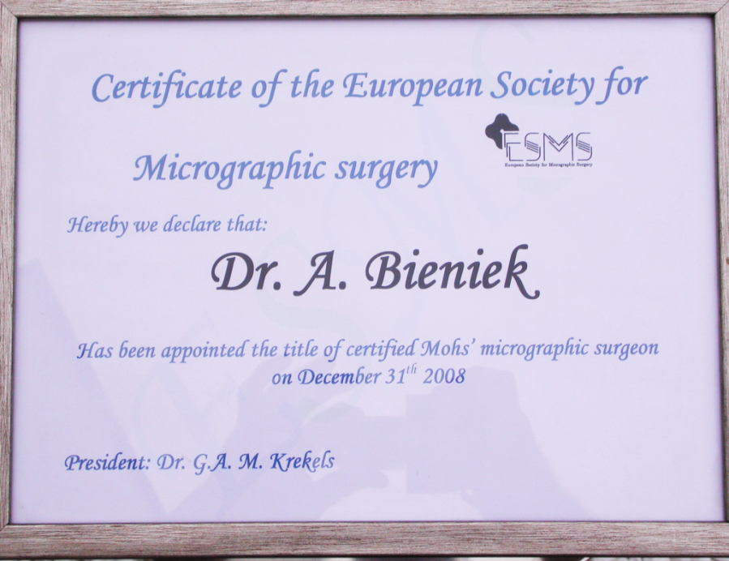
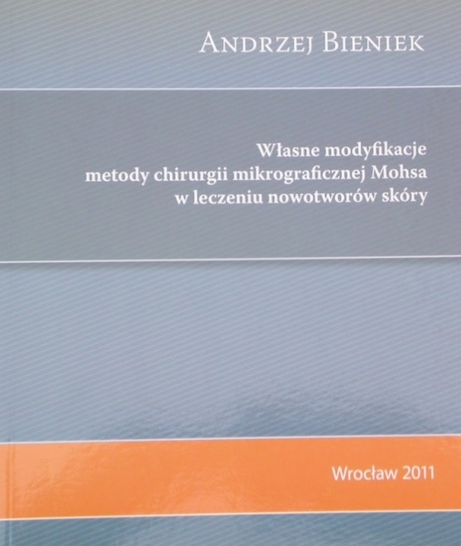
Ważnymi etapami aktywności dr Bieńka w zakresie metody Mohsa były też:
- Członkostwo: European Society for Mohs Micrographic Surgery od roku 2008
- Praca habilitacyjna: Własne modyfikacje metody chirurgii mikrograficznej Mohsa w leczeniu nowotworów skóry (Wydział Lekarskiego Kształcenia Podyplomowego Uniwersytetu Medycznego we Wrocławiu - 2012.
Wprowadzenie
Kurs Chirurgii Mikrograficznej Mohsa, Wrocław, 18-19.03.2017

Slide 5
Nowotwory złośliwe skóry stanowią najczęstszą grupę złośliwych nowotworów narządowych u osób rasy kaukaskiej.
Liczba nowych zachorowań / 100 000 mieszk./ rok):
- 300-500-≥1000 - w krajach o największym nasłonecznieniu i przewadze rasy białej
- 80-140 - w Europie
- 10-15-25? - w Polsce (niedoszacowanie)
Kurs Chirurgii Mikrograficznej Mohsa, Wrocław, 18-19.03.2017

Slide 6
Częstość występowania tych nowotworów rośnie (starzenie populacji, zwiększona ekspozycja na promieniowanie słonecznie, dokładniejsze statystyki)
Nowotwory te powodują stosunkowo niską śmiertelność (w Europie - 1,5- 4/100000), ale :
- mogą przyczyniać się do zniekształceń i dysfunkcji,
- ich leczenie generuje wysokie koszty.
Wprowadzenie
Kurs Chirurgii Mikrograficznej Mohsa, Wrocław, 18-19.03.2017

Slide 7
Najczęstsze nowotwory złośliwe skóry:
- rak podstawnokomórkowy (75-85%)
- rak kolczystokomórkowy (10-15%)
- czerniak (2-4%)
- raki przydatkowe (<1%)
- rak neuroendokrynny Merkela (<1%)
- guzowaty włókniakomięsak skóry (<1%)
Wprowadzenie
Kurs Chirurgii Mikrograficznej Mohsa, Wrocław, 18-19.03.2017

Slide 8
Skuteczność leczenia nowotworów nieczerniakowych (non melanoma skin cancer) skóry wynosi powyżej 90%, i jest szczególnie wysoka we wczesnych fazach rozwoju.
Jednak leczenie wybranej grupy tych zmian (o większej agresji / bardziej zaawansowanych) skutkuje znacznie niższą wyleczalnością.
Wprowadzenie
Kurs Chirurgii Mikrograficznej Mohsa, Wrocław, 18-19.03.2017

Slide 9
Priorytetetowe cele w onkologii
1. Skuteczność lecznicza
2. Funkcja
3. Estetyka
Większość nowotworów skóry nie stanowi bezpośredniego zagrożenia utratą zdrowia i życia, z tego powodu pożądane jest także unikanie nadmiernego poświęcania tkanek, szczególnie w lokalizacjach najbardziej istotnych pod względem kosmetycznym i funkcjonalnym.
Opracowano i wprowadzono liczne metody leczenia (miejscowego/ ogólnoustrojowego) nowotworów skóry o zróżnicowanej inwazyjności / skuteczności:
Kurs Chirurgii Mikrograficznej Mohsa, Wrocław, 18-19.03.2017

Slide 10
Metody leczenia nowotworów skóry
Wprowadzenie
„klasyczne” wycięcie chirurgiczne
kriochirurgia
terapia fotodynamiczna
łyżeczkowanie (ścięcie shave) z elektrokoagulacją
środki działania miejscowego (5FU, imiquimod, ingenol)
radioterapia
chemioterapia ogolnoustrojowa (vismodegib)
elektrochemoterapia (bleomycyna)
chirurgia mikrograficzna Mohsa
Kurs Chirurgii Mikrograficznej Mohsa, Wrocław, 18-19.03.2017

Slide 11
Wybór metody leczenia nowotworu skóry powinien być podejmowany z uwzględnieniem rodzaju i odmiany nowotworu, stadium zaawansowania, lokalizacji, stanu zdrowia i preferencji pacjenta.
Metody mniej inwazyjne (zachowawcze) powinny mieć zastosowanie w nowotworach mało zaawansowanych, zaś metody zabiegowe (chirurgiczne) – bardziej zaawansowanych.
Wprowadzenie
Kurs Chirurgii Mikrograficznej Mohsa, Wrocław, 18-19.03.2017

Slide 12
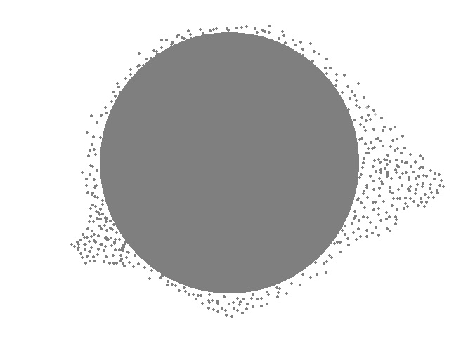
Zasięg nacieków nowotworowych (raków skóry) jest najczęściej niemożliwy do rozpoznania badaniem klinicznym.
Są one niewidoczne i niewyczuwalne palpacyjnie – stąd noszą nazwę nacieków subklinicznych.
Wnikają one w tkanki otaczające guz, często asymetrycznie.
Wprowadzenie
Kurs Chirurgii Mikrograficznej Mohsa, Wrocław, 18-19.03.2017

Slide 13
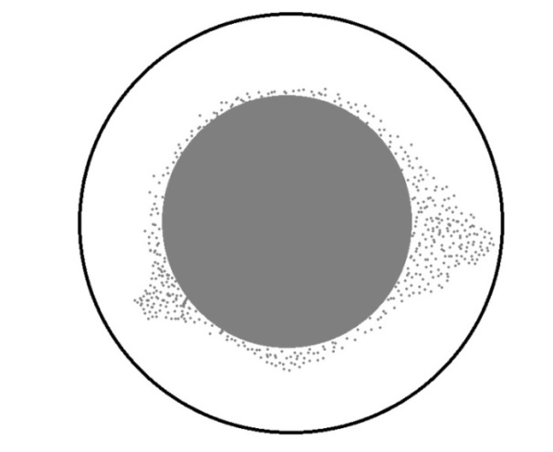
W każdej formie terapii lokalnej (wycięcie, radioterapia, kriochirurgia, PDT, itd.) guz należy usunąć z pewnym marginesem, obejmującym w założeniu nacieki subkliniczne.
Należna szerokość wycięcia chirurgicznego danego guza jest określana w zaleceniach, opracowanych na podstawie badań statystycznych wykonywanych w podobnych przypadkach, a dotyczących nawrotowości i analizy histologicznej marginesów (przy zastosowaniu danego marginesu).
Wprowadzenie
Kurs Chirurgii Mikrograficznej Mohsa, Wrocław, 18-19.03.2017

Slide 14
Wprowadzenie
Zalecane marginesy wycięcia „klasycznego” (o szerokości ustalanej przedoperacyjnie - predetermined margin of excision):
Rodzaj/grupa nowotworu | Zalecany margines (mm) | Piśmiennictwo
BCC low risk group | 2-4 | Leffell , Patterson, Burg, Breuninger, Wolf, Brodland, Gloster
BCC high risk group | 5-8-10-12-15
SCC low risk group | 4
SCC high risk group | 6-10
Wadą tego sposobu jest brak jednoznaczności!
Kurs Chirurgii Mikrograficznej Mohsa, Wrocław, 18-19.03.2017

Slide 15
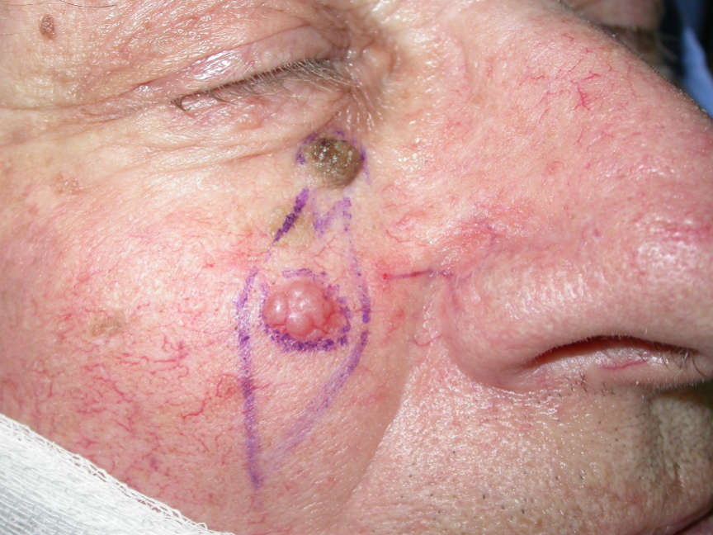
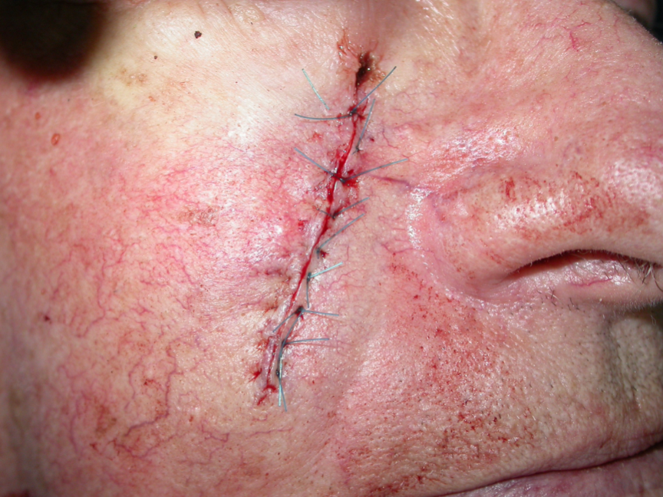
Wprowadzenie
„Wycięcie klasyczne” - (WK) - z marginesem określonym przedoperacyjnie (predetermined margins of excision) i z badaniem histologicznym w technice skrawków parafinowych jest jednak podstawową metodą leczenia raków skóry).
W większości BCC jest to postępowanie skuteczne i prowadzi do dobrych wyników estetycznych i/lub funkcjonalnych.
BCC solidum - margines wycięcia 4 mm
Kurs Chirurgii Mikrograficznej Mohsa, Wrocław, 18-19.03.2017

Slide 16
Taka koncepcja leczenia najgorzej sprawdza się jednak w następujących sytuacjach:
1. – guzach (BCC) wysokiego ryzyka nawrotu/ agresji
(niedostatecznie szerokie wycięcie prowadzi do nieskuteczności leczenia)
2. – miejscach najbardziej istotnych pod względem kosmetycznym i/lub funkcjonalnym
(nadmiernie szerokie wycięcie prowadzi do utraty zdrowych tkanek)
3. – guzach o niejasnych granicach
(brak „punktu odniesienia”)
Wprowadzenie
Kurs Chirurgii Mikrograficznej Mohsa, Wrocław, 18-19.03.2017

Slide 17
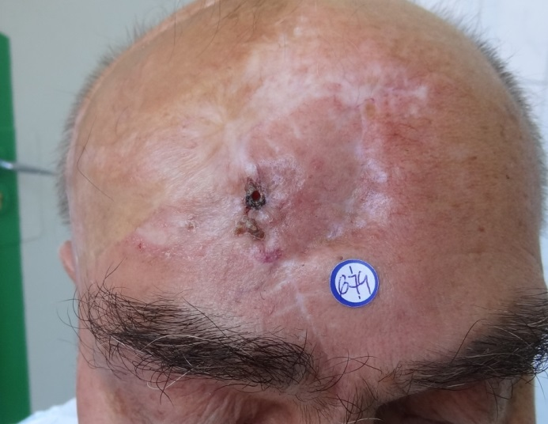
Przykład 1: Nawrotowy rak podstawnokomórkowy (czwarta wznowa) postać naciekająca (BCC)
Gdzie ustanowić granice guza?
Jak szeroki margines wycięcia zastosować?
Wprowadzenie
Kurs Chirurgii Mikrograficznej Mohsa, Wrocław, 18-19.03.2017

Slide 18
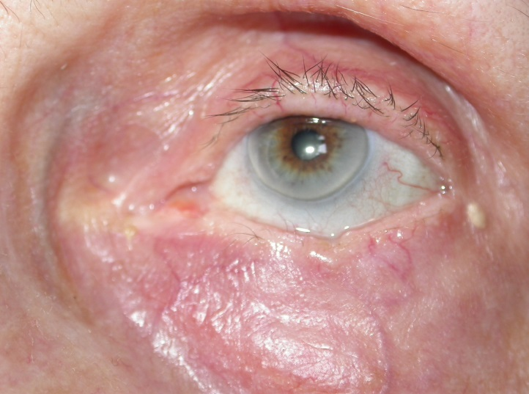
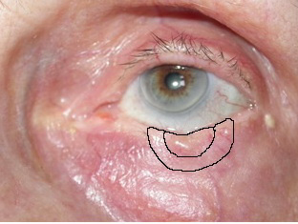
Wprowadzenie
Przykład 2: Nawrotowy rak podstawnokomórkowy -
postać naciekająca powieki dolnej.
Jak szeroki margines wycięcia zastosować?
Margines „klasyczny” ok 4-6 mm prowadzi do wycięcia większej części powieki i zniekształceń.
Kurs Chirurgii Mikrograficznej Mohsa, Wrocław, 18-19.03.2017

Slide 19
W podanych przypadkach optymalnym rozwiązaniem wydaje się określanie zakresu wycięcia nowotworu skóry w oparciu o:
- analizę położenia nacieków nowotworowych (indywidualnego w każdym przypadku),
- nie zaś o z góry przyjęte założenia.
Wprowadzenie

Slide 20
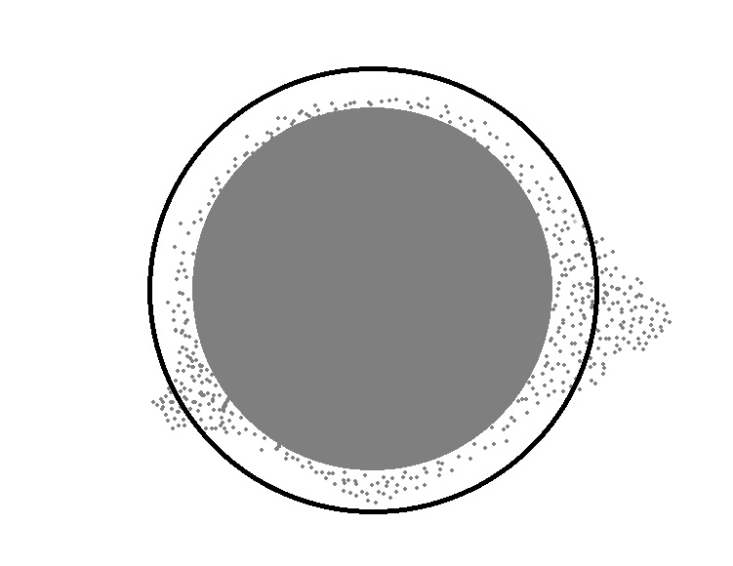
W tym celu stosowane są badania aparaturowe obrazujące strukturę tkanek powłok ciała
- Konfokalna laserowa mikroskopia skaningowa
- Ultrasonografia 30 mHz - 100 MHz
- Rezonans magnetyczny
- Diagnostyka fotodynamiczna.
Jednak - najwyższą dokładność nadal zapewnia tradycyjne badanie histologiczne.
Wprowadzenie
Kurs Chirurgii Mikrograficznej Mohsa, Wrocław, 18-19.03.2017

Slide 21
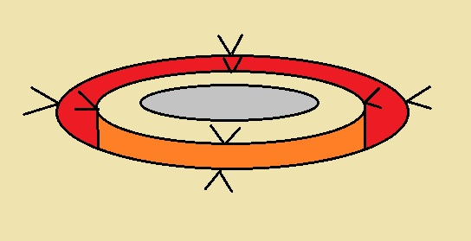
W tradycyjnym zabiegu wycięcia chirurgicznego nowotworu zadaniem chirurga jest:
- wycięcie guza z określonym przedoperacyjnie marginesem (zwykle przy zastosowaniu pionowych marginesów bocznych – preparat typu „krążka hokejowego”)
- zaznaczenie określonych punktów brzeżnych preparatu chirurgicznego
- i loży (rany) pooperacyjnej.
Wprowadzenie
Kurs Chirurgii Mikrograficznej Mohsa, Wrocław, 18-19.03.2017

Slide 22
Po wycięciu preparatu chirurg przekazuje go najczęściej do standardowych badań histologicznych, które dotyczą zarówno jego środka (samego guza) jak i brzegów (marginesów wycięcia).
Chirurg oczekuje przy tym, by: a) wynik w sposób wiarygodny potwierdził lub zanegował obecność nowotworu w marginesie wycięcia b) w przypadku stwierdzenia obecności nowotworu w marginesie, była dokładnie określona jego lokalizacja c) wynik nadszedł mozliwie szybko (optymalnie podczas zabiegu).
Wprowadzenie
Kurs Chirurgii Mikrograficznej Mohsa, Wrocław, 18-19.03.2017

Slide 23
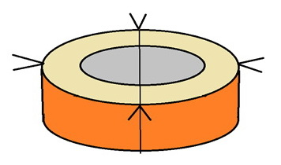
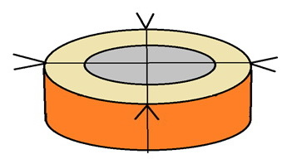
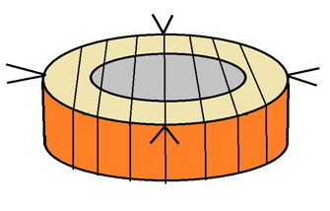
Wprowadzenie
Preparat jest przekazywany do standardowych
badań histologicznych:
[guz i marginesy wycięcia zobrazowane w jednym preparacie hist.]
1. Skrawki pobierane z przekroju pionowego przez preparat chirurgiczny
2. Metoda krzyżowa
(krzyżujące się przekroje pionowe)
3. Liczne sąsiadujące przekroje pionowe (metoda kromek chleba).
Kurs Chirurgii Mikrograficznej Mohsa, Wrocław, 18-19.03.2017

Slide 24
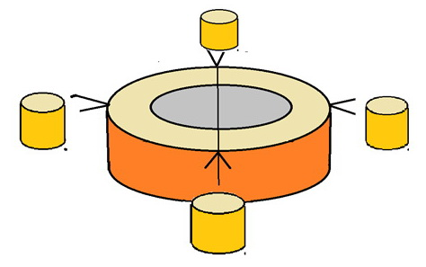
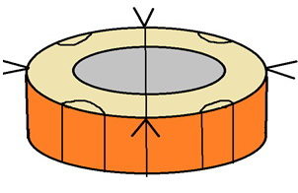
5. Wybrane fragmenty marginesu pobrane podczas operacji jako dodatkowe preparaty chirurgiczne.
Wprowadzenie
Standardowe metody badań histologicznych c.d.
[guz i marginesy wycięcia zobrazowane w osobnych preparatach hist ]
4. Wybrane fragmenty brzeżne podstawowego preparatu chirurgicznego oddzielone w laboratorium jako dodatkowe preparaty chirurgiczne.
Kurs Chirurgii Mikrograficznej Mohsa, Wrocław, 18-19.03.2017

Slide 25
Standardowa analiza histologiczna marginesów wycięcia wiąże się jednak z istotnymi ograniczeniami:
1. Niepełne dane co do określenia radykalności wycięcia (brak możliwości całościowego zobrazowania marginesu chirurgicznego)
2. Trudności w określeniu lokalizacji nacieków nowotworu (zarówno na preparacie histologicznym jak i w ranie operacyjnej).
3. Oddalenie pracowni histologicznej od sali operacyjnej i/lub stosowana technika histologiczna powoduje stosunkowo długi czas badania.
Wprowadzenie
Kurs Chirurgii Mikrograficznej Mohsa, Wrocław, 18-19.03.2017

Slide 26
Ograniczenia te pozwala przezwycieżyć specjalistyczna technika leczenia nowotworów skóry - chirurgia mikrograficzna Mohsa (CMM) [Mohs Micrographic Surgery – MMS]
Wprowadzenie
Kurs Chirurgii Mikrograficznej Mohsa, Wrocław, 18-19.03.2017

Slide 27
Chirurgia mikrograficzna Mohsa (CMM)
Mohs Micrographic Surgery (MMS)
[chirurgia monitorowana histologicznie]
[wycięcie kontrolowane mikroskopowo]
[chirurgia histograficzna]
-technika „ukierunkowanego histologicznie” etapowego wycięcia chirurgicznego nowotworów skóry
- z pełnym badaniem histologicznym marginesów (obejmującym 100% obwodu bocznego oraz dna) prowadzonym z zastosowaniem szybkich technik histologicznych
- z dokładnym odwzorowaniem położenia nacieków w preparatach histologicznych i na powłokach ciała („mapowanie guza”)
Wprowadzenie
Kurs Chirurgii Mikrograficznej Mohsa, Wrocław, 18-19.03.2017

Slide 28
Chirurgia mikrograficzna Mohsa
Wprowadzenie
Umożliwia dokładny wgląd w mikrostrukturę tkanek i pozwala na radykalne usunięcie złośliwych zmian nowotworowych skóry rozwijających się przez ciągłość.
Zapewnia najwyższe wskaźniki wyleczalności (94–98%), a także optymalną równowagę między skutecznością wycięcia i rozległością ubytku chirurgicznego
Kurs Chirurgii Mikrograficznej Mohsa, Wrocław, 18-19.03.2017

Slide 29
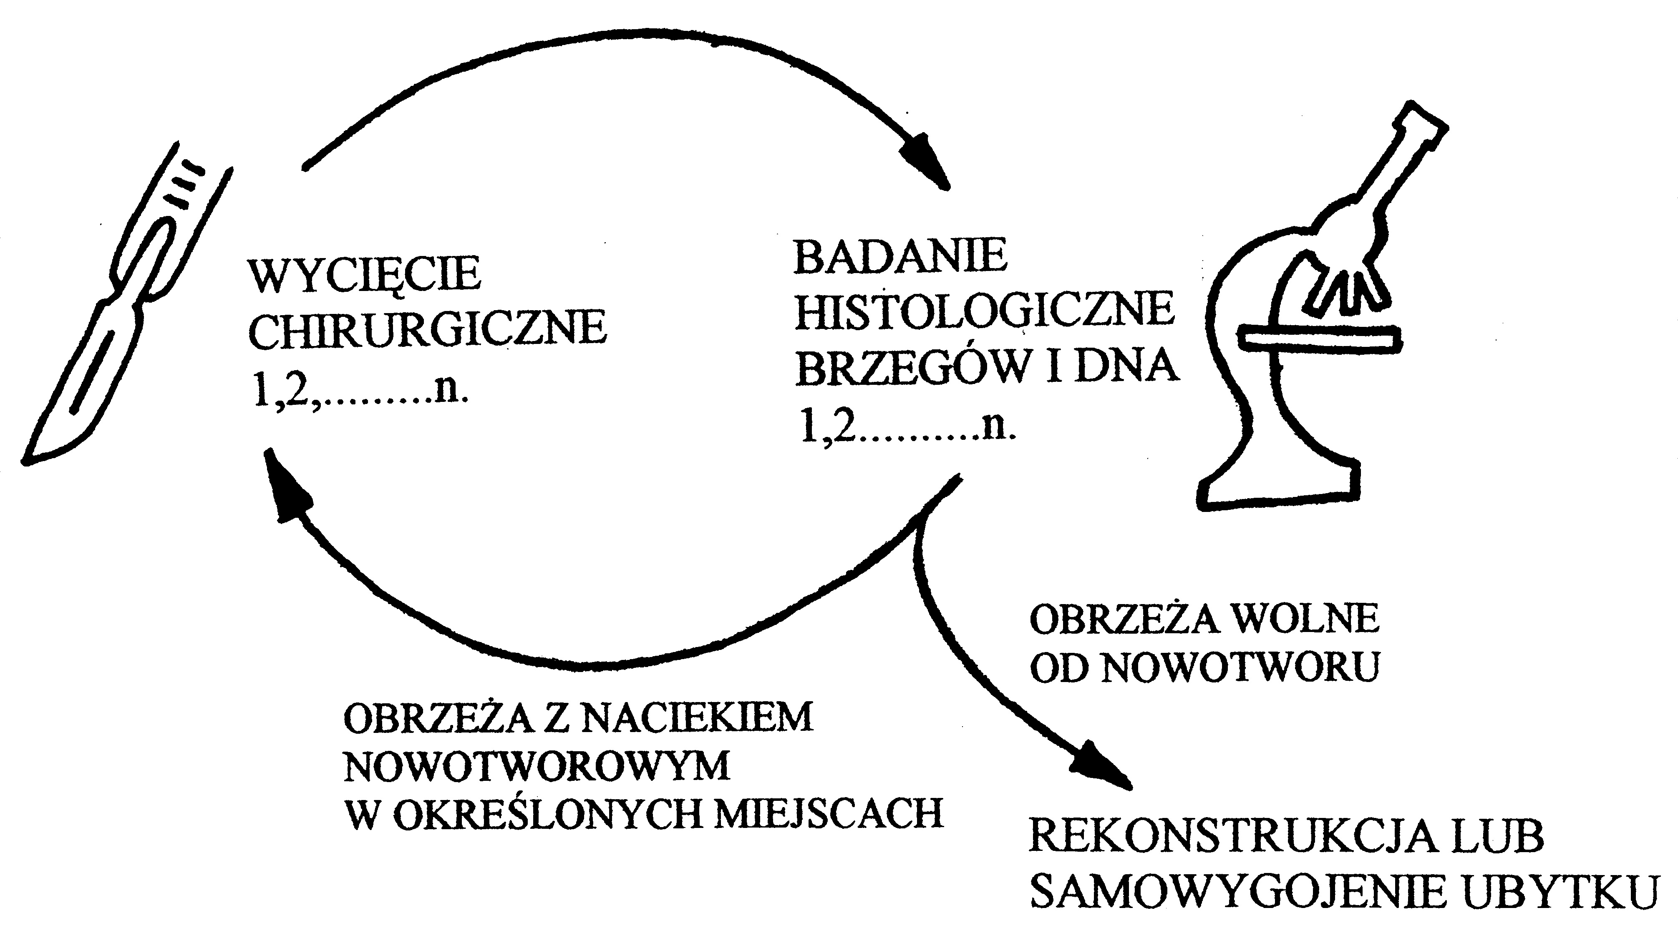
Wprowadzenie
Schemat etapowego postępowania chirurgiczno - histologicznego w chirurgii mikrograficznej (CMM)
Kurs Chirurgii Mikrograficznej Mohsa, Wrocław, 18-19.03.2017

Slide 30
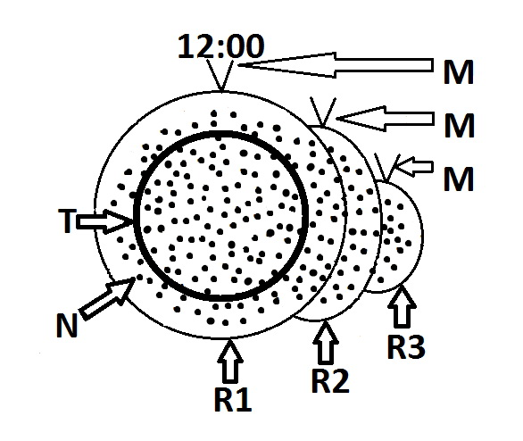
Wprowadzenie
Schemat etapowego postępowania
chirurgiczno - histologicznego w CMM
T- Widoczne granice guza - gruba linia wewnętrzna
Kropki – (N) - subkliniczne nacieki nowotworu.
1,2,3 - marginesy wycięć w poszczególnych etapach CMM
[(1)i(2)etap wycięcia są nieskuteczne,
(3)- wykonano w zdrowych granicach]
M - markery służące orientacji topograficznej.
Kurs Chirurgii Mikrograficznej Mohsa, Wrocław, 18-19.03.2017

Slide 31
W latach 1930-tych chirurg Frederick Mohs z Uniwersytetu Wisconsin, prowadził badania nad ablacją chemiczną nowotworów.
Opracował pastę do stosowania zewnętrznego z chlorkiem cynku, powodującą zniszczenie warstwy tkanek o kilkumilimetrowej grubości:
1. Roztwór wodny nasycony chlorku cynku ZnCl₂ 34,5 ml­­
2. Kłącze krwistego korzenia - (Sanguinaria canadensis) 10,0g
3. Granulowana ruda antymonu (zawierająca stibnit) 40,0 g
Po aplikacji pasty tkanki zachowywały nienaruszoną mikrosktukturę !!!
Oryginalna metoda Mohsa
Kurs Chirurgii Mikrograficznej Mohsa, Wrocław, 18-19.03.2017

Slide 32
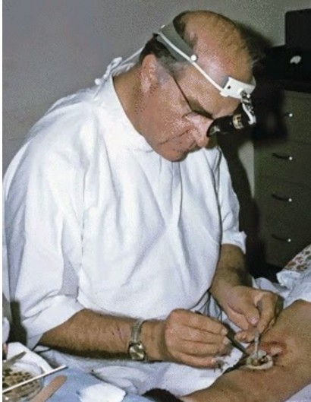
W kolejnych latach Mohs wprowadził pełną kontrolę histologiczną obrzeży wyciętych tkanek, tworząc w ten sposób nową metodę leczenia nowotworów powłok, łączącą:
- etapowe chemiczne niszczenia tkanek
- wycięcie chirurgiczne i
- pełne badanie histologiczne ich obrzeży.
Oryginalna metoda Mohsa
Nazwy: „chemochirurgia” (chemosurgery),
„metoda tkanki utrwalonej (fixed tissue technique).
Kurs Chirurgii Mikrograficznej Mohsa, Wrocław, 18-19.03.2017

Slide 33
Etapy oryginalnej metody Mohsa.
1) Ścięcie styczne guza nowotworowego (shave excision - debulking),
2) Pokrycie rany kwasem dwuchlorooctowym i (po zbieleniu skóry) - warstwą pasty z chlorkiem cynku grubości ok 2 mm, okluzja.
3) Po 24 godzinach – usunięcie pasty i wycięcie warstwy martwiczych tkanek o grubości 2-3 mm (bez znieczulenia - tkanki pozbawione czucia i bezkrwawo - tkanki stwardniałe, zanemizowane)
4) Podział płaskiego preparatu chirurgicznego na mniejsze fragmenty 6) Wykonanie horyzontalnych skawków (po spłaszczeniu i zamrożeniu) i sporządzenie preparatów histologicznych ukazujących cały margines chirurgiczny (po zabarwieniu).
Oryginalna metoda Mohsa
Kurs Chirurgii Mikrograficznej Mohsa, Wrocław, 18-19.03.2017

Slide 34
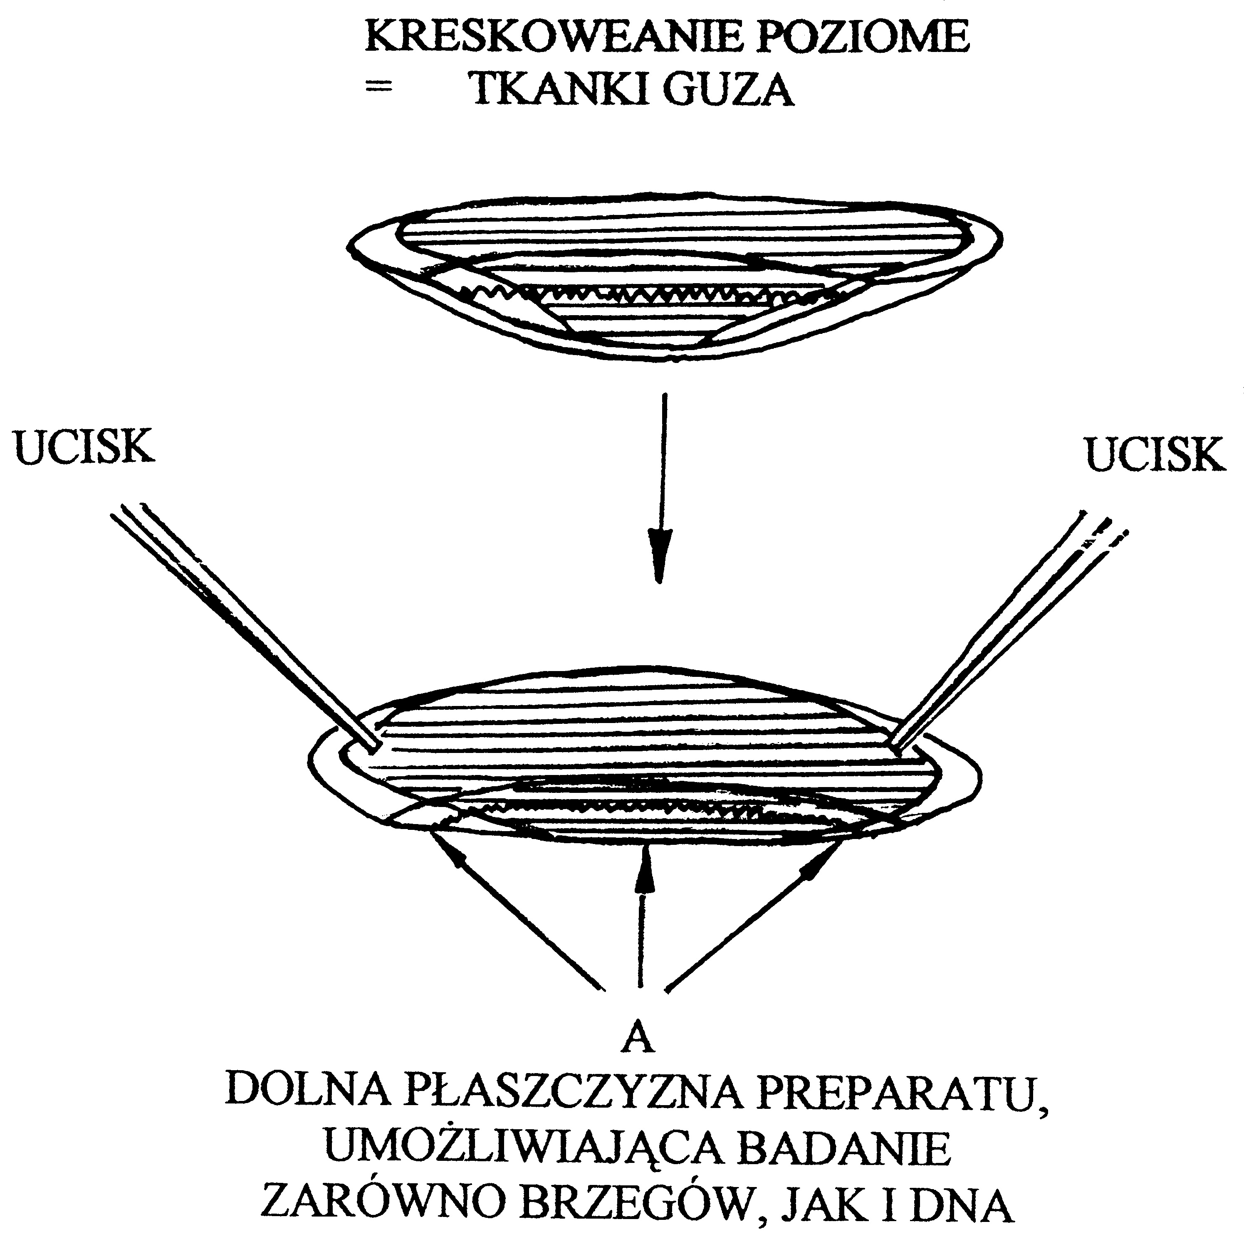
6. Skrawki histologiczne obejmują cały margines chirurgiczny (brzegi boczne i głębokie) preparatu, dzięki nietypowemu sposobowi wycięcia (na powierzchni skośnemu, a w głębi równoległemu do powierzchni), oraz dociśnięciu brzegów naskórkowych, tak, by znalazły się w jednej płaszczyźnie z dnem.
Oryginalna metoda Mohsa
Kurs Chirurgii Mikrograficznej Mohsa, Wrocław, 18-19.03.2017

Slide 35
7. Badania histologiczne preparatów (prowadzone przez samego Mohsa). Jeśli wykazywały one obecność tkanek nowotworu, wykonywano w tym miejscu ponowną aplikację pasty, a następnie - po jednym lub kilku dniach – wycinano i badano histologicznie kolejną warstwę tkanek.
8. Leczenie uznawano za zakończone po histologicznym potwierdzeniu braku nowotworu na ostatnim etapie wycięcia - w całości obrzeży wyciętych tkanek. Ranę pozostawiano na otwarto - do zagojenia samoistnego.
Oryginalna metoda Mohsa
Kurs Chirurgii Mikrograficznej Mohsa, Wrocław, 18-19.03.2017

Slide 36
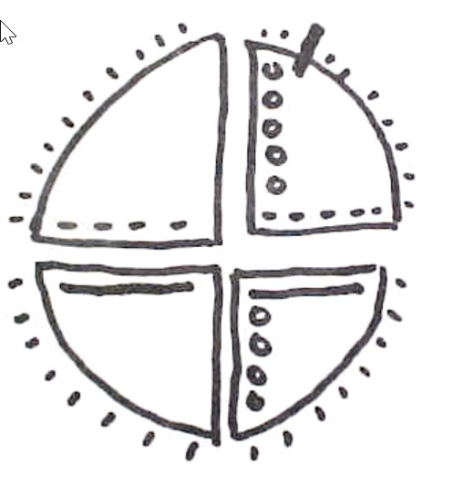
Metoda wymagała również dokumentacji graficznej guza
(jego poszczególnych fragmentów powstałych po podziale), jego otoczenia i nacieków nowotworu („tumor mapping”).
Niezbędne było przy tym oznaczanie kierunków na preparatach chirurgicznych i histologicznych („color coding”)
Oryginalna metoda Mohsa
Kurs Chirurgii Mikrograficznej Mohsa, Wrocław, 18-19.03.2017

Slide 37
Warstwa martwicy po działaniu żrącej pasty była pozostawiana do demarkacji i późniejszego gojenia per secundam intentionem.
Gojenie było długotrwałe, choć zwykle przynosiło korzystne wyniki estetyczne i funkcjonalne.
Wyniki leczenia raków skóry uzyskane przez Mohsa przewyższyły te uzyskiwane wszystkimi innymi metodami (wyleczalność powyżej 98%).
Jednak ze względu na ból podczas aplikacji pasty, długi czas leczenia i niemożność jednoczasowej rekonstrukcji chirurgicznej, metoda nie była szerzej wykorzystywana.
Oryginalna metoda Mohsa
Kurs Chirurgii Mikrograficznej Mohsa, Wrocław, 18-19.03.2017

Slide 38
W latach 70tych XX wieku chirurgia mikrograficzna Mohsa (CMM) została rozpowszechniona dzięki modyfikacji „świeżej tkanki”.
Pomijała ona chemiczne niszczenie guza, przy pozostawieniu pozostałych etapów metody Mohsa.
Według autorów jej wysoka skuteczność w mniejszym stopniu zależała od chemicznego zniszczenia, niż od celowanego wycięcia raka – możliwego dzięki pełnemu badaniu histologicznemu marginesów i dokładnej lokalizacji tkanek patologicznych.
Metoda fresh tissue Tromovitcha i Stegmana
Kurs Chirurgii Mikrograficznej Mohsa, Wrocław, 18-19.03.2017

Slide 39
Metoda fresh tissue Tromovitcha i Stegmana
Niezmienione w stosunku do oryginalnej metody Mohsa pozostały następujące elementy:
- wycięcie skośno-horyzontalne,
- badania histologiczne marginesów w technice skrawków mrożonych,
- mapowania guza,
- zaangażowanie operatora w diagnostykę histologiczną.
Kurs Chirurgii Mikrograficznej Mohsa, Wrocław, 18-19.03.2017

Slide 40
Metoda fresh tissue Tromovitcha i Stegmana
Jeden lekarz jest zaangażowany w następujące czynności:
- wycięcie chirurgiczne nowotworu
(chirurgia onkologiczna)
- preparatykę histologiczną
(technika histologiczna)
- diagnostykę histologiczną
(histopatologia- dermatopatologia)
- rekonstrukcję ubytku
(chirurgia odtwórcza)
....wymaga to zróżnicowanych kompetencji, które posiedli w USA przede wszystkim operujący dermatolodzy (dermatochirurdzy)....
Kurs Chirurgii Mikrograficznej Mohsa, Wrocław, 18-19.03.2017

Slide 41
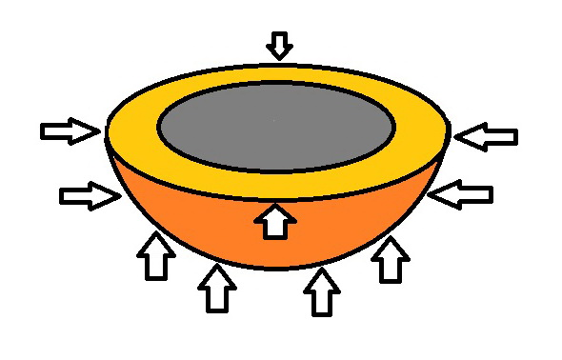
W metodzie „tkanki świeżej” wykonuje sie wycięcie skośne (spodeczkowate) nowotworu (z marginesem wypukłym - patrząc od spodu), w którym obwód odpowiada marginesom bocznym, a środek – marginesowi głębokiemu.
Metoda fresh tissue Tromovitcha i Stegmana
Kurs Chirurgii Mikrograficznej Mohsa, Wrocław, 18-19.03.2017

Slide 42
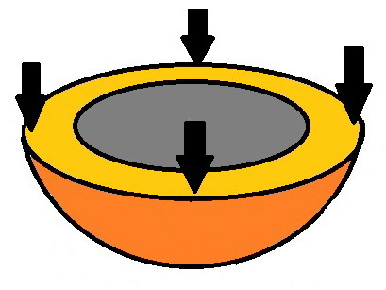
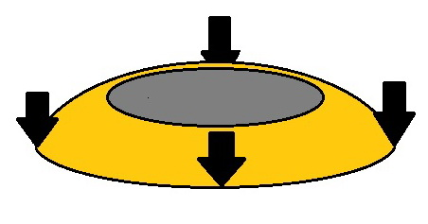
Dociśnięcie brzegów preparatu do płaskiej powierzchni pozwala na zmianę formy marginesu chirurgicznego z wypukłej na płaską, co umożliwia ścięcie skrawków...
Metoda fresh tissue Tromovitcha i Stegmana
Kurs Chirurgii Mikrograficznej Mohsa, Wrocław, 18-19.03.2017

Slide 43
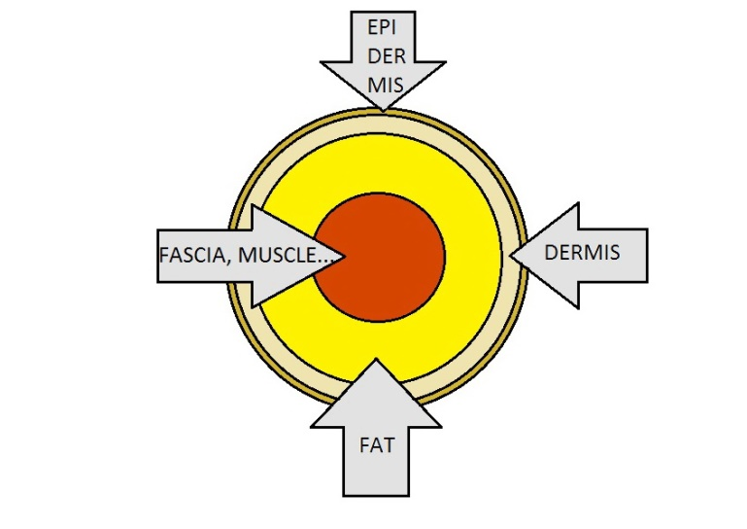
Skrawki te pozwalają na uwidocznienie całej powierzchni marginesu chirurgicznego
Metoda fresh tissue Tromovitcha i Stegmana
Kurs Chirurgii Mikrograficznej Mohsa, Wrocław, 18-19.03.2017

Slide 44
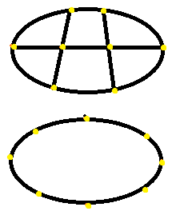
Małe preparaty w CMM mogą być opracowane w jednym fragmencie - jeżeli ich wielkość nie przekracza wymiarów szkiełka (zwykle szerokości 2,5 cm).
Większe - wymagają podziałów na kilka – kilkanaście fragmentów.
Duża rolę odgrywa tu precyzyjna orientacja topograficzna za pomocą markerów i barwników.
Metoda fresh tissue Tromovitcha i Stegmana
Kurs Chirurgii Mikrograficznej Mohsa, Wrocław, 18-19.03.2017

Slide 45
Istnieje wiele modyfikacji „metody tkanki świeżej chirurgii mikrograficznej Mohsa - CMM”, stosowanych w różnych ośrodkach.
CMM stosowana jest obecnie głównie przez dermatologów (rzadziej chirurgów plastyków).
Towarzystwa Naukowe CMM (zrzeszają głównie dermatologów):
- American College of Mohs Surgery
- American Society of Mohs Surgery
- European Society for Mohs Surgery
Metoda fresh tissue Tromovitcha i Stegmana

Slide 46
W USA – CMM jest podstawową metodą leczenia nowotworów skóry (ok 1000000 operacji rocznie, ok 1000 chirurgów Mohsa).
Metoda została wprowadzona szybko do Australii, a następnie do kilku krajów Europy (Niemcy, Portugalia, Hiszpania, Anglia, Włochy, Holandia, Szwecja, Polska, Dania, Bułgaria, Rumunia, Izrael, itd.).
Metoda fresh tissue Tromovitcha i Stegmana
Kurs Chirurgii Mikrograficznej Mohsa, Wrocław, 18-19.03.2017

Slide 47
- konieczność specyficznej organizacji i specjalistycznwego wyposażenia pracowni histologicznej
- zatrudnienie i wyszkolenie personelu technicznego
- złożoność, pracochłonność i czasochłonność
- równoczesne posiadanie umiejętności z zakresu chirurgii , techniki i diagnostyki histologicznej.
- wysokie koszty, szczególnie jeśli operacje są finansowane przez samych pacjentów. Finansowanie tych operacji może być jednak bardziej opłacalne niż leczenie większej liczby nowotworów nawrotowych.
Wady i ograniczenia chirurgii mikrograficznej Mohsa
Kurs Chirurgii Mikrograficznej Mohsa, Wrocław, 18-19.03.2017

Slide 48
Wielu lekarzy leczących nowotwory skóry (głównie z Europy) poszukiwało łatwiejszych metod wycięcia z kontrolą mikroskopową marginesów - wykorzystujących elementy CMM.
- Umożliwiających zachowanie typowego podziału kompetencji specjalności medycznych, oraz ułatwiających pracę techników histologicznych.
- Opartych o współpracę chirurga z typową szpitalną pracownią histologiczną wykonującą preparaty w technice formalinowo-parafinowej.
Systemy kooperacyjne CMM
Kurs Chirurgii Mikrograficznej Mohsa, Wrocław, 18-19.03.2017

Slide 49
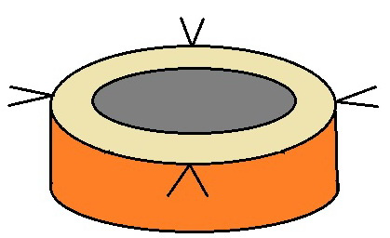
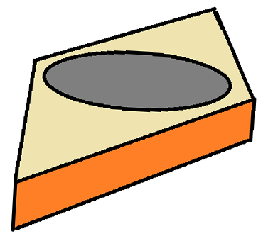
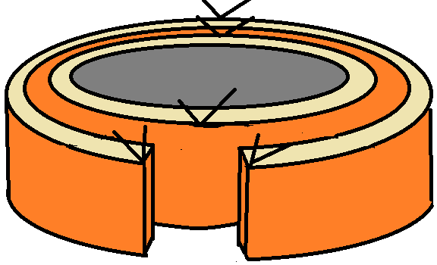
W celu uproszczenia zabiegu i współpracy z patologiem proponowano np:
- stosowanie typowego wycięcia pionowego
(krążek hokejowy),
- wycinanie guza kształcie geometrycznym,
- wycinanie podwójnym skalpelem.
Systemy kooperacyjne CMM
Kurs Chirurgii Mikrograficznej Mohsa, Wrocław, 18-19.03.2017

Slide 50
Najbardziej znanym systemem kooperacyjnym CMM jest metoda „trójwymiarowej histologii” (3D Histologie) Helmuta Breuningera z Tybingi (paraffin Mohs, slow Mohs)
Opiera się ona na następujących elementach:
-Wycięcie pionowe (nie skośne) guza - („krążek hokejowy”),
-Markowanie preparatu i brzegów rany.
-Podział preparatu zgodnie z metodami: a) „tortu z Tybingi” (Tubinger cake) b) „muffinki” (muffin technique),
-Obróbka formalinowo-parafinowa preparatów histologicznych
-Badanie preparatów histologicznych przez operatora lub systemem przesyłki do patologa.
Systemy kooperacyjne CMM
Kurs Chirurgii Mikrograficznej Mohsa, Wrocław, 18-19.03.2017

Slide 51
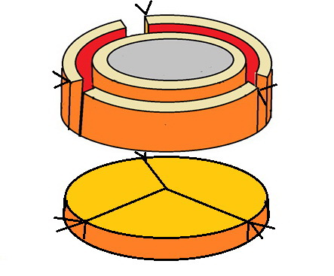
Systemy kooperacyjne CMM
Preparatyka histologiczna umożliwiająca badanie całości marginesów chirurgicznych (odmiana CMM wg Breuningera - „3D Histologie”).
Preparat chirurgiczny (w kształcie krążka hokejowego)
dzielony jest na kilka części :
Preparaty pionowe z brzegu – boczne marginesy wycięcia
Preparaty poziome z dna – głębokie marginesy wycięcia
Preparat z guza
Z preparatów brzeżnych (pionowych i poziomych) pobierane są po ich spłaszczeniu skrawki obrazujące całość marginesu chirurgicznego.
Kurs Chirurgii Mikrograficznej Mohsa, Wrocław, 18-19.03.2017

Slide 52
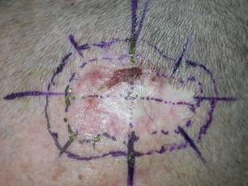
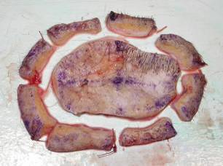
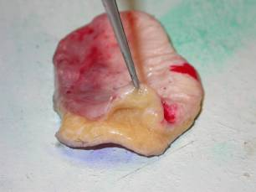
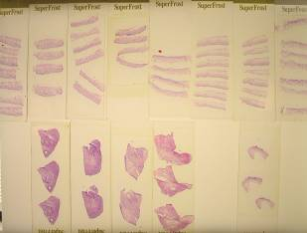
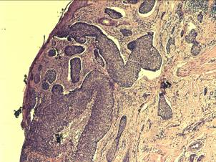
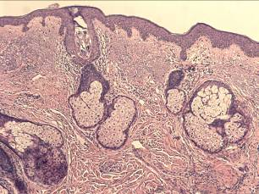
Pierwsze doświadczenia (1994-1997) z „histologią trójwymiarową” „parafinowy Mohs” wg Breuningera)
Systemy kooperacyjne CMM
Kurs Chirurgii Mikrograficznej Mohsa, Wrocław, 18-19.03.2017

Slide 53
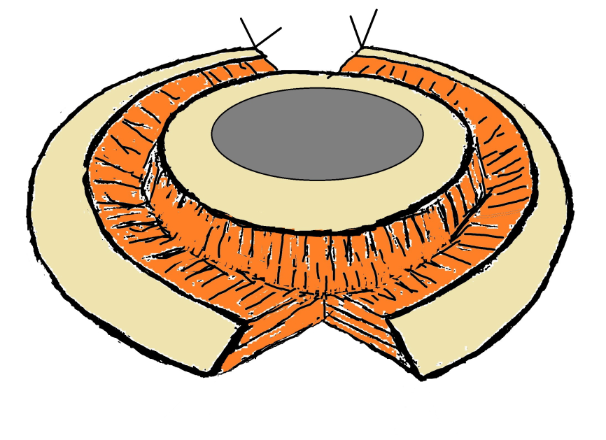
Systemy kooperacyjne CMM
Preparatyka muffinki wg. Breuningera („3D Histologie”).
Preparat chirurgiczny o nieco skośnych brzegach (muffinka) jest nacinany wokół brzegów, rozprostowywany i dociskany do podłoża celem wyrównania płaszczyzny brzegów i dna.
Brzegi i dno widoczne są w jednym skrawku.
Tkanki guza pobierane są do badania z części centralnej
Kurs Chirurgii Mikrograficznej Mohsa, Wrocław, 18-19.03.2017

Slide 54
Zalety systemów kooperacyjnych CMM:
- opinia patologa bardziej obiektywna (brak bezpośrednio zaangażowania w zabieg),
- niepodważalna dla towarzystw ubezpieczeniowych, szpitali,
- niezbędna w diagnostyce guzów trudnych (nowotworów przydatkowych, czy mięsaków).
- wyższa jakośc preparatów parafinowych
Systemy kooperacyjne CMM
Kurs Chirurgii Mikrograficznej Mohsa, Wrocław, 18-19.03.2017

Slide 55
Wady i ograniczenia systemów kooperacyjnych CMM:
-dłuższy czas do wyniku badania histologicznego.
-większe ryzyko zakażenia związane z długotrwałym otwarciem rany
-podczas transportu preparatów i przekazywania wyników może dojść do błędów (np. orientacyjnych)
- wymagane doskonałe zrozumienia obu stron.
Systemy kooperacyjne CMM
Kurs Chirurgii Mikrograficznej Mohsa, Wrocław, 18-19.03.2017

Slide 56
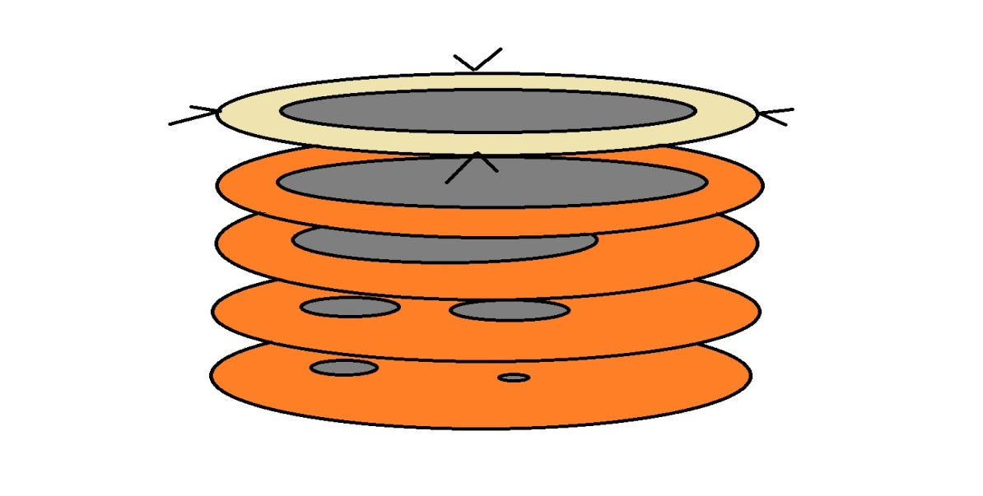
Ta oryginalna i uproszczona metoda CMM opiera się na następujących założeniach:
- Wycięcie guza klasyczne – pionowe (krążek hokejowy)
- Markowanie brzegów (kolorami)
- Zamrażanie tkanek natryskiem CO2
- Skrajanie preparatu równolegle do powierzchni skóry, począwszy od części głębszej, co około 150–200 µm.
Metoda monachijska Burga i Kontza
Kurs Chirurgii Mikrograficznej Mohsa, Wrocław, 18-19.03.2017

Slide 57
Wady:
- Wymagana duża ilość skrawków - powstających w trakcie obróbki typowego preparatu
- Brak pełnego uwidocznienie marginesów chirurgicznych
Zalety:
- Możliwość ukazania w jednym skrawku środka preparatu i jego marginesów (uwidocznienie strefy przejściowej pomiędzy guzem a otoczeniem)
- Prostota (brak prostowania tkanek).
- Metoda jest korzystna w obróbce preparatów szytywnych i małych.
Metoda monachijska Burga i Kontza
Kurs Chirurgii Mikrograficznej Mohsa, Wrocław, 18-19.03.2017

Slide 58
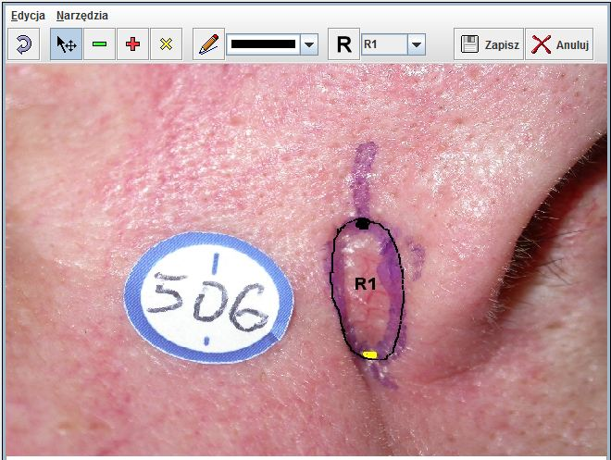
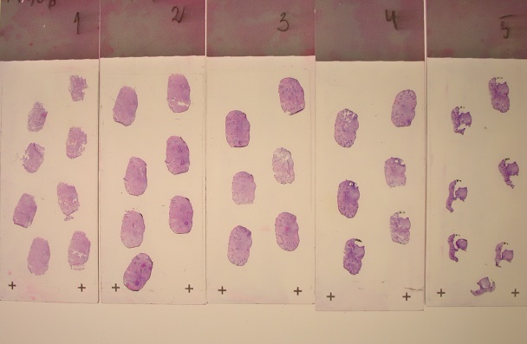
Metoda stosowana jest rzadko, głównie podczas obróbki preparatów małych i sztywnych (spoiste niewielkie blizny po po uprzednich nieradykalnych wycięciach).
Metoda monachijska Burga i Kontza
Kurs Chirurgii Mikrograficznej Mohsa, Wrocław, 18-19.03.2017

Slide 59
Metoda „świeżej tkanki - fresh tissue” Tromovitcha i Stegmana jest najczęściej stosowaną, standardową formą chirurgii mikrograficznej.
Składa się ona z wielu etapów, prowadzonych przez: lekarza przyjmującego, operującego, technika i diagnostę histologicznego.
Kurs Chirurgii Mikrograficznej Mohsa, Wrocław, 18-19.03.2017

Slide 60
1 Lek amb/oper Ustalenie marginesów guza.
2 Lek amb/oper Planowanie marginesu wycięcia.
3 Lek amb/oper Planowanie punktów orientacyjnych.
4 Lek amb/oper Przygotowanie dokumentacji graficznej guza (tumor mapping).
5 Lek oper Znieczulenie miejscowe
6 Lek oper Biopsja
7 Lek oper Zmniejszenie guza (debulking)
8 Lek oper Wycięcie otoczenia guza (obrzeży i dna) w jednym preparacie.
9 Lek oper Oznaczenie preparatu chir. oraz ubytku szwami/ nacięciami.
10 Lek .oper Transport preparatu do ptracowni histologicznej
11 Tech hist Podział preparatu na fragmenty i ich numeracja
12 Tech hist Nacięcia ułatwiające wyprostowanie preparatu
13 Tech hist Oznaczanie kierunkowe preparatów barwieniem (color coding)
14 Tech hist Bloczkowanie tkanki - montowanie na stoliku kriostatu
15 Tech hist Cięcie tkanki
16. Tech hist Zbieranie skrawków na szkiełka
17 Tech hist Suszenie skrawków
18 Tech hist Utrwalanie - barwienie skrawków
19 Tech hist Zamykanie preparatów
20 Lek oper/hist Badanie histologiczne z orientacją położenia nacieków npl.
21 Lek oper Rekonstrukcja ubytku
Kurs Chirurgii Mikrograficznej Mohsa, Wrocław, 18-19.03.2017

Slide 61
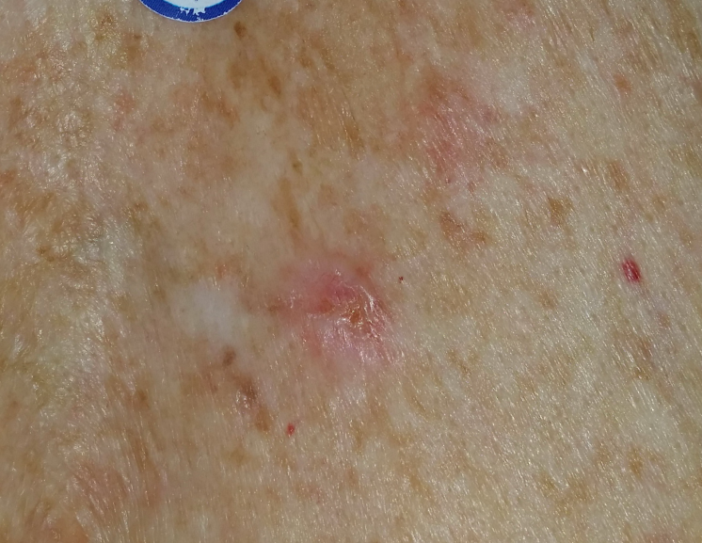
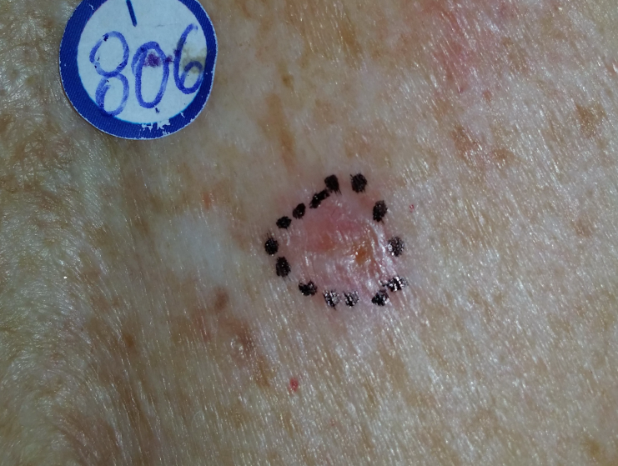
Etap 1 Ustalenie granicy guza
(Lek amb/oper)
Badanie (oglądanie i palpacja) w jasnym świetle.
Rozciągnięcie skóry.
Lampa Wooda?
Zaznaczenie granic guza na skórze.
Kurs Chirurgii Mikrograficznej Mohsa, Wrocław, 18-19.03.2017

Slide 62
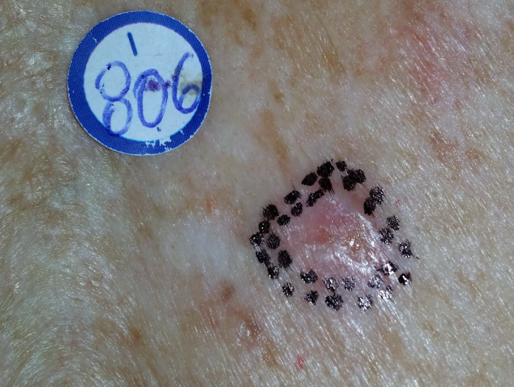
Etap 2. Określenie wstępnego marginesu wycięcia. (Lek amb/oper)
W CMM jest konieczne wycięcie pewnego marginesu zdrowej tkanki wokół guza – jego szerokość nie musi być duża - najczęściej 1-3 mm. Margines głęboki wyciecia prowadzi się najczęściej na głębokości tkanki podskórnej.
Planowaną granicę wycięcia zaznacza się na skórze.
Kurs Chirurgii Mikrograficznej Mohsa, Wrocław, 18-19.03.2017

Slide 63
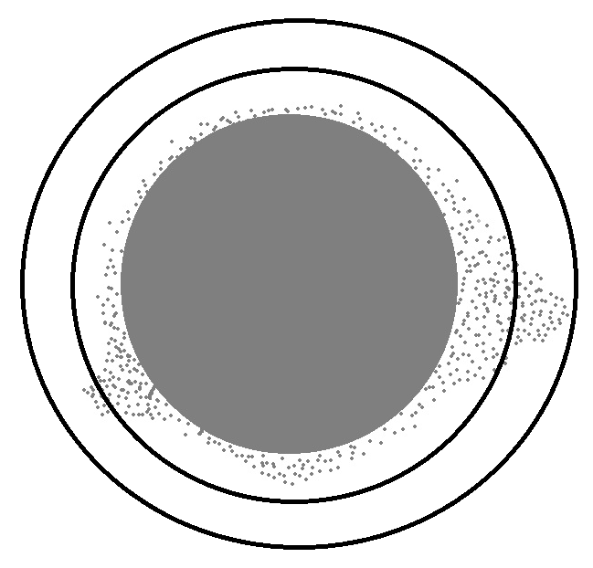
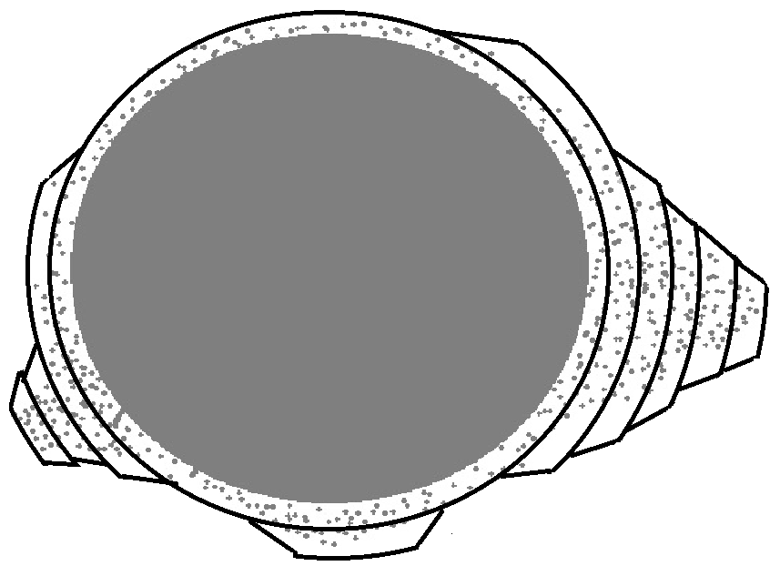
Marginesy poszczególnych etapów większe – mniej etapów – skrócenie zabiegu
Etap 2. Określenie wstępnego
marginesu wycięcia. (Lek amb/oper)
Szerokość każdego z marginesów wycięcia
nie ma wpływu na radykalność leczenia / wyleczalność
Marg. mniejsze –
więcej etapów - oszczędność tkanek
Kurs Chirurgii Mikrograficznej Mohsa, Wrocław, 18-19.03.2017

Slide 64
Etap 3 Planowanie położenia punktów orientacyjnych. (Lek amb/oper)
Wycięcie:
- okrągłe - godziny zegara (np. 12,3,6,9)
- wydłużone - na krótszych końcach
- wielokątne - na szczytach kątów.
- w miejscach ważnych punktów topograficznych.
- w miejscach planowanych podziałów preparatu
Kurs Chirurgii Mikrograficznej Mohsa, Wrocław, 18-19.03.2017

Slide 65
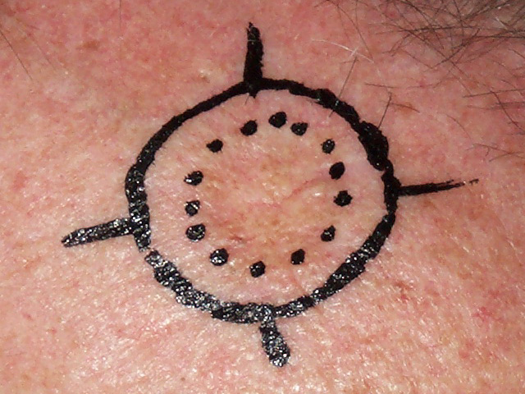
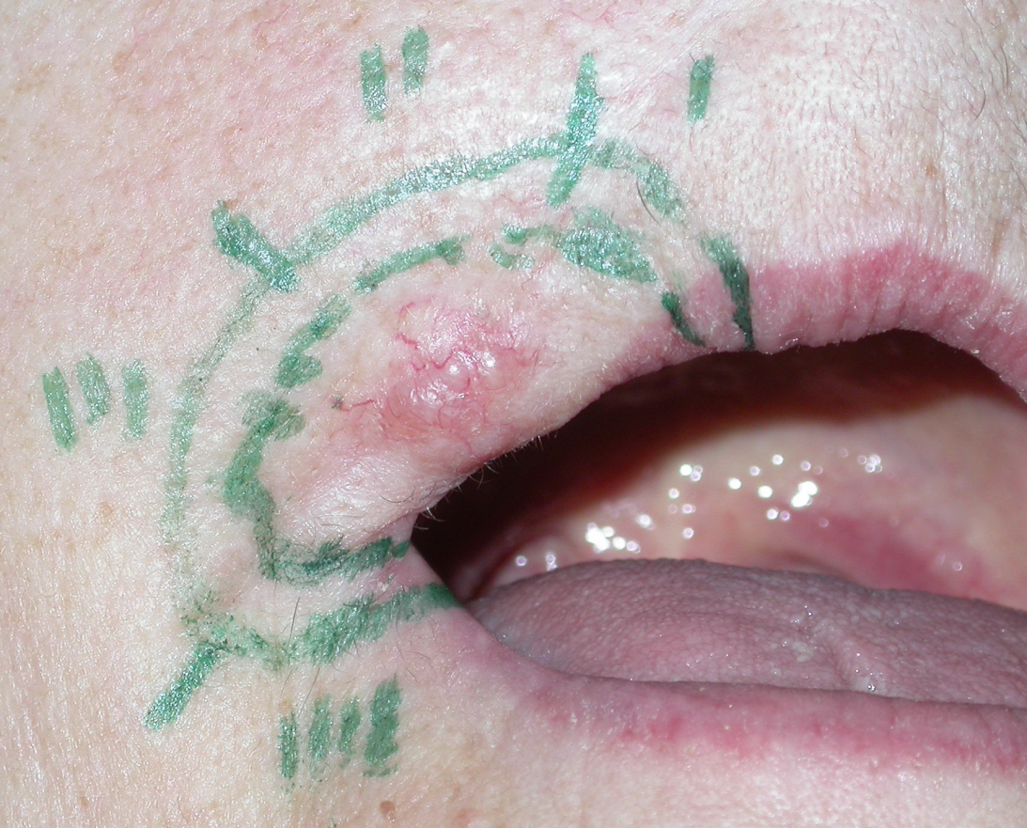
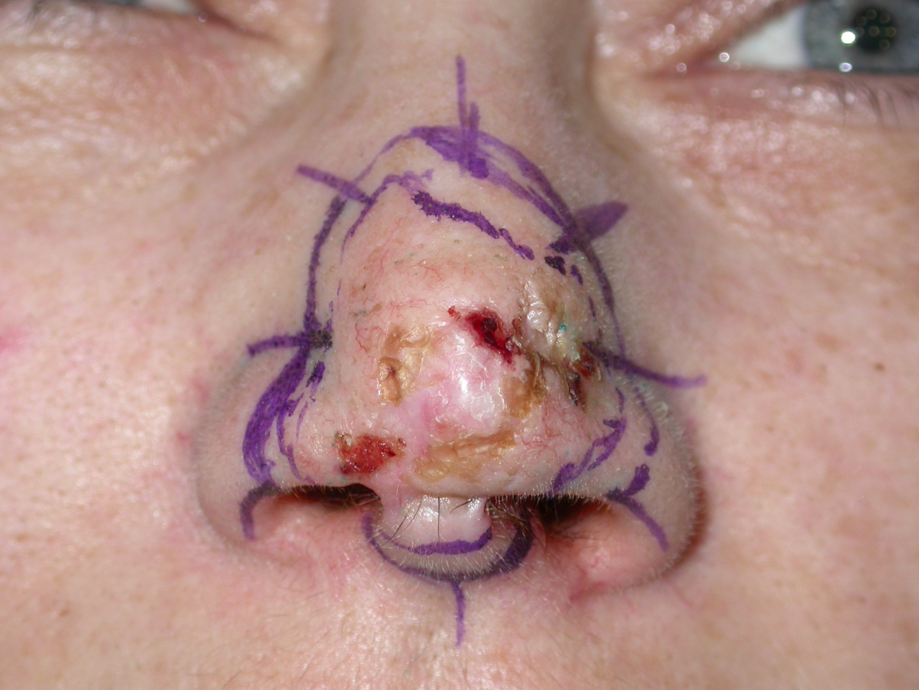
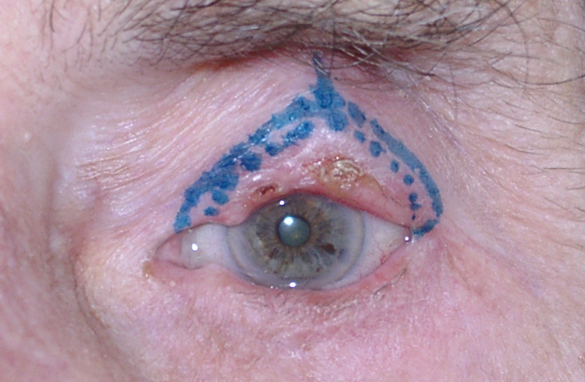
Etap 3 Planowanie położenia
punktów orientacyjnych. (Lek amb/oper)

Slide 66
Etap 4 Przygotowanie dokumentacji graficznej guza „mapy nowotworu” (Lek amb/oper)
Ilustruje ona kształt guza, ważne szczegóły anatomiczne, marginesy wycięcia, punkty orientacyjne.
Stosuje się: odręczne rysunki (w tym – na gotowych szablonach).
Fotografia polaroidowa.
Fotografia cyfrowa
Kurs Chirurgii Mikrograficznej Mohsa, Wrocław, 18-19.03.2017

Slide 67
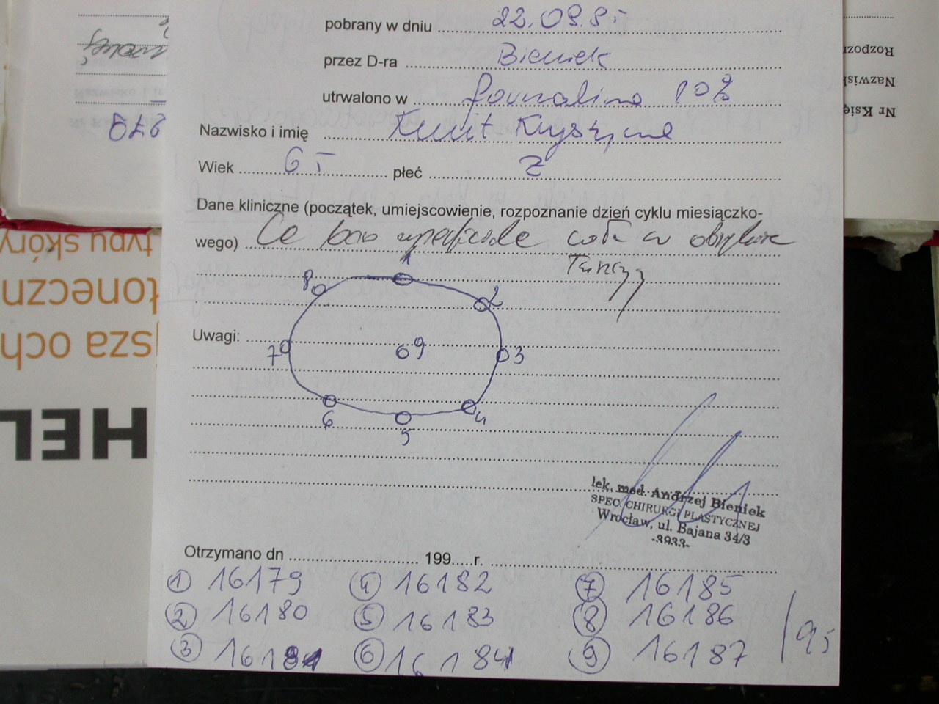

Etap 4 Przygotowanie dokumentacji
graficznej guza „mapy nowotworu” (Lek amb/oper)
Rysunki odręczne / na szablonach
Kurs Chirurgii Mikrograficznej Mohsa, Wrocław, 18-19.03.2017

Slide 68


Etap 4 Przygotowanie dokumentacji
graficznej guza „mapy nowotworu” (Lek amb/oper)
Rysunki na szablonach

Slide 69



Etap 4 Przygotowanie dokumentacji
graficznej guza „mapy nowotworu” (Lek amb/oper)
Fotografia polaroidowa / cyfrowa
Kurs Chirurgii Mikrograficznej Mohsa, Wrocław, 18-19.03.2017

Slide 70

Etap 4 Przygotowanie dokumentacji graficznej guza „mapy nowotworu” (Lek amb/oper)
Własny system dokumentacji:
Fotografia cyfrowa umieszczane jest w programie Computer Tumor Mapping.
Kurs Chirurgii Mikrograficznej Mohsa, Wrocław, 18-19.03.2017

Slide 71

Etap 4 Mapa guza
wykonana z zastosowaniem programu Computer Tumor Mapping zawiera marginesy wycięcia, linie podziałów, kodowanie kolorystyczne, numerację, lokalizację nacieków npl z poszczególnych etapów nowotworu.
Kurs Chirurgii Mikrograficznej Mohsa, Wrocław, 18-19.03.2017

Slide 72

Etap 5 Znieczulenie. (Lek oper)
Znieczulenie wykonywane jest poprzez ostrzyknięcie tkanek lidokainą (0,25 – 0,5 %) z dodatkiem adrenaliny.
Niektóre ośrodki preferują środki długo działające (bupivacaine, ropivacaine, etidocaine)
Kurs Chirurgii Mikrograficznej Mohsa, Wrocław, 18-19.03.2017

Slide 73
Etap 6 Biopsja. (Lek oper)
Biopsja guza jest wykonywana przed kwalifikacją do leczenia.
Podczas zabiegu CMM ponownie pobieramy tkanki do badania histologicznego w skrawkach mrożonych. Część tkanki może też być przekazana do badania (formalinowo- parafinowego).
Rodzaje biopsji:
- nacinająca (incisional biopsy),
- wycinająca (excisional biopsy),
- ścinająca (shave biosy),
- łyżeczkowaniem (curretage biopsy)
- sztancowa (punch biopsy).
Kurs Chirurgii Mikrograficznej Mohsa, Wrocław, 18-19.03.2017

Slide 74


Etap 6 Biopsja. (Lek oper)
Stan po biopsjach guzów (typu wycinającego i ścinającego), przed pierwszym etapem wycięcia.
Kurs Chirurgii Mikrograficznej Mohsa, Wrocław, 18-19.03.2017

Slide 75


Etap 7. Zmniejszenie masy guza
(debulking) (Lek.oper)
ścieńcza preparat i ułatwia jego obróbkę.
zapobiega przedostawaniu się luźnych części guza w okolice marginesu chirurgicznego i zmniejsza ryzyko wyników fałszywie dodatnich
Kurs Chirurgii Mikrograficznej Mohsa, Wrocław, 18-19.03.2017

Slide 76

Etap 8 Wycięcie otoczenia guza
(brzegów bocznych i głębokich) (Lek oper)
Tkanki wycina się z ustalonym marginesem - pod kątem około 45º (tzw. wycięcie skośno-horyzontalne lub spodeczkowate – „saucerisation”).
Umożliwia to sprowadzenie brzegów skórnych i dna do jednej płaszczyzny, odpowiadającej pełnemu marginesowi chirurgicznemu
(optymalnie w jednym skrawku).
Kurs Chirurgii Mikrograficznej Mohsa, Wrocław, 18-19.03.2017

Slide 77

Etap 8. Wycięcie otoczenia guza - brzegów bocznych i dna (Lek oper)
Wycięcie skośno-horyzontalne lub spodeczkowate – „saucerisation” umożliwia sprowadzenie brzegów skórnych i dna do jednej płaszczyzny i następowe pobranie skrawków ukazująceych w pełni margines chirurgiczny.
Kurs Chirurgii Mikrograficznej Mohsa, Wrocław, 18-19.03.2017

Slide 78


Etap 9 Oznaczenie kierunkowe preparatu chirurgicznego oraz brzegów ubytku szwami lub nacięciami. (Lek oper)
W określonych punktach - za pomocą szwów lub nacięć.
Główny punkt jest zaznaczany dłuższym szwem lub podwójnym nacięciem
.
Kurs Chirurgii Mikrograficznej Mohsa, Wrocław, 18-19.03.2017

Slide 79

Etap 10. Transport preparatu do pracowni histopatologicznej (Lek. oper)
Preparat chirurgiczny jest pokrywany gazikiem z solą fizjologiczną i transportowany na chłonnej podkładce
do pracowni histologicznej. Powinna ona znajdować się blisko sali operacyjnej.
Jeśli znajduje się ona dalej –zabezpieczenie preparatu przed przemieszczeniem folią / gąbką/ gumką.
Kurs Chirurgii Mikrograficznej Mohsa, Wrocław, 18-19.03.2017

Slide 80



Etap 10. Transport preparatu do
pracowni histopat.
Pracownia Histologii CMM naszego Centrum znajduje się w sąsiedztwie Sali Zabiegowej
Kurs Chirurgii Mikrograficznej Mohsa, Wrocław, 18-19.03.2017

Slide 81

Etap 11 Podział preparatu na fragmenty (Lek oper / tech. hist)
Jeżeli preparat chirurgiczny jest za duży, by skrawki zmieściły się na szkiełku – jest dzielony na mniejsze fragmenty, poddawane osobnej obróbce. Decyzję podejmuje technik.
Kurs Chirurgii Mikrograficznej Mohsa, Wrocław, 18-19.03.2017

Slide 82

Etap 12 Nacinanie tkanek (uwalnienie napięć- ułatwienie rozprostowania) (Tech. hist)
Tkanki sztywne (zawierające grubą skórę, bliznę, czy chrząstkę), wymagają nacięcia (na około 90% grubości), co zezwala na ich wygięcie do jednej płaszczyzny.
Nacięcia te prowadzi się zwykle w odległości około 2-3 mm od brzegów także bliżej środka preparatu.
Kurs Chirurgii Mikrograficznej Mohsa, Wrocław, 18-19.03.2017

Slide 83


Etap 12 Oznaczanie kierunkowe preparatów barwieniem
(Color Coding) (Tech hist).
Barwniki specjalne: (np. Davidson Marking System). Umowne schematy: punkty godzinowe / przekroje. Nadmiar barwników odsączany jest gazikiem.
Kurs Chirurgii Mikrograficznej Mohsa, Wrocław, 18-19.03.2017

Slide 84
Etap 14 Bloczkowanie tkanki – montowanie na stoliku kriostatu (Tech hist)
Cel: rozprostowanie preparatu, ułożenie równoległe do powierzchni stolika, utrwalenie poprzez zamrożenie.
Jest to najtrudniejsza czynność w chirurgii Mohsa.
Kurs Chirurgii Mikrograficznej Mohsa, Wrocław, 18-19.03.2017

Slide 85

Cięcie skrawków histologicznych w CMM powinno odbywać się równolegle do płaszczyzny tkanek odpowiadającej marginesowi chirurgicznemu.
Etap 14 Bloczkowanie tkanki
Kurs Chirurgii Mikrograficznej Mohsa, Wrocław, 18-19.03.2017

Slide 86

Efekt:
Skrawki nie obejmują całości tkanki
(ryzyko wyniku fałszywie ujemnego) lub obejmują ją na dużej głębokości
(ryzyko wyniku fałszywie dodatniego)
Etap 14 Bloczkowanie tkanki
Błąd 1:
Płaszczyzna noża nie jest równoległa do powierzchni preparatu.
Kurs Chirurgii Mikrograficznej Mohsa, Wrocław, 18-19.03.2017

Slide 87

Efekt:
Skrawki nie obejmują całości tkanki
(ryzyko wyniku fałszywie ujemnego) lub obejmują ją na dużej głębokości
(ryzyko wyniku fałszywie dodatniego)
Etap 14 Bloczkowanie tkanki
Błąd 2:
Tkanka jest niecałkowicie spłaszczona (rozprostowana).
Kurs Chirurgii Mikrograficznej Mohsa, Wrocław, 18-19.03.2017

Slide 88
Stosowane sa liczne metody bloczkowania, wykorzystujące niską temperaturę:
- kriostatu lub
- rozprężających się gazów
Etap 14 Bloczkowanie tkanki

Slide 89
Najprostsze metody wykorzystujące zamrażanie w kriostacie:
1. technika bezpośrednia,
2. technika szkiełka podstawowego,
3. technika półki szybkiego zamrażania.
Proste urządzenia umieszczane w kriostacie:
4. urządzenie Cartera,
5. system CryoEmbedder firmy Klinipath 6. Precision CryoEmbedding System Petersa
7. True Margin firmy Mohs Precision Tools
Etap 14 Bloczkowanie tkanki
Kurs Chirurgii Mikrograficznej Mohsa, Wrocław, 18-19.03.2017

Slide 90




Etap 14 Bloczkowanie tkanki metoda bezpośrednia
Direct method

Slide 91
Tkankę obraca się „do góry dnem”, rozkłada się na stoliku na marznącym medium, unosi ku górze brzeg skórny i dociska ewakuatorem ciepła.
Zalety: brak dodatkowego oprzyrządowania.
Wady: nieprecyzyjne ukształtowanie tkanki (brak dostępu podczas zamrażania), powierzchnia bloczka nierównoległa do stolika (luzy ewakuatora).
Mała dokładność - wymaga ręcznego ustawiania bloczka podczas skrajania.
Jedynie w małych fragmentach tkankowych.
Etap 14 Bloczkowanie tkanki
metoda bezpośrednia - direct method
Kurs Chirurgii Mikrograficznej Mohsa, Wrocław, 18-19.03.2017

Slide 92



Etap 14 Bloczkowanie tkanki metoda
szkiełka podstawowego (glass slide method)

Slide 93
Tkanka jest układana na szkiełku płaszczyzną cięcia w dół), dociskana i zamrażana w kriostacie.
Następnie – obracana i wklejana ze szkiełkiem w marznące medium na stoliku.
Szkiełko „odbija się”, uzyskując bloczek.
Wady: Niedokładne ułożenie powierzchni bloczka w stosunku do stolika (wymaga ręcznego ustawiania pozycji stolika podczas skrajania).
Zalety: możliwości obserwacji i dociskania podczas zamrażania zapewnia dokładne ukształtowanie tkanki.
Etap 14 Bloczkowanie tkanki metoda
szkiełka podstawowego (glass slide method)
Kurs Chirurgii Mikrograficznej Mohsa, Wrocław, 18-19.03.2017

Slide 94




Etap 14 Bloczkowanie tkanki
metoda półki szybkiego zamrażania - freezing bar method

Slide 95
Etap 14 Bloczkowanie tkanki
metoda półki szybkiego zamrażania - freezing bar method
Tkanka jest umieszczana na półce szybkiego zamrażania płaszczyzną cięcia chirurgicznego w dół i dociskana.
Zamarznięta tkanka jest podważana, odwracana i wklejana w stolik kriostatu z medium, ręcznie bądź przy pomocy ewakuatora ciepła.
Wady i zalety:
Jak w metodzie bezpośredniej, dodatkowo: ryzyko uszkodzenia tkanki przy podważaniu.

Slide 96




Etap 14 Bloczkowanie tkanki –
urządzenie Cartera
Kurs Chirurgii Mikrograficznej Mohsa, Wrocław, 18-19.03.2017

Slide 97
Dwa metalowe bloki z gniazdami na stoliki kriostatu, połączone równolegle systemem trzpieni.
Na jeden stolik (wygładzony) kładzie się preparat płaszczyzną wycięcia w dół, zamraża w kriostacie, umieszcza go w gnieździe górnej płyty i wkleje w drugi (zwykły) stolik z naniesionym medium umieszczony w gnieździe dolnej płyty.
Wklejenie tkanki odbywa się poprzez złączenie ze sobą dwóch płyt, które po całkowitym zamarznięciu medium są od siebie oddzielane, a bloczek tkankowy uwalniany.
Etap 14 Bloczkowanie tkanki
urządzenie Cartera
Kurs Chirurgii Mikrograficznej Mohsa, Wrocław, 18-19.03.2017

Slide 98

CryoEmbedder: dwa bloki stalowe łączą się poprzez trzpienie, preparat zamrażany jest na jednym z bloków i wklejany w stolik umieszczony w gnieździe drugiego bloku.
Etap 14 Bloczkowanie tkanki –
urzadzenie CryoEmbedder
Kurs Chirurgii Mikrograficznej Mohsa, Wrocław, 18-19.03.2017

Slide 99

Preparat zamrażany jest na dnie metalowej wanienki, następnie pokrywany medium i specjalnie dopasowanym stolikiem.
Proces zamrażania przyspiesza sześcienny blok metalowy, nakładany na trzpień stolika, który później również ułatwia oddzielenie bloczka od wanienki.
Etap 14 Bloczkowanie tkanki
Precision CryoEmbedding Petersa
Kurs Chirurgii Mikrograficznej Mohsa, Wrocław, 18-19.03.2017

Slide 100

Etap 14 Bloczkowanie tkanki True Margin
Mohs Precision Tools
Dwa metalowe bloki połączone równolegle systemem trzpieni - jeden z nich posiada ruchome gniazdo stolika kriostatu.
Jego właściwe położenie ustalane jest poprzez dopasowenie do kształtu bloczka testowego (zawierającego jedynie medium) skrojonego w kriostacie w aktualnym ułożeniu jego gniazda/ noża.
Do gniazda wprowadza sie stolik z medium, kładzie się na nim szkiełko z zamarzniętą tkanką (zamrażanie odbywa się w komorze krioststu) i dociska górnym blokiem.
Kurs Chirurgii Mikrograficznej Mohsa, Wrocław, 18-19.03.2017

Slide 101

Narzędzia umożliwiające zamrażanie poprzez zanurzenie w ciekłym azocie:
Etap 14 Bloczkowanie tkanki
8. Metalowe kleszcze „Miami special” mają końcówki, wyposażone w dwie równoległe blaszki.
Na jedną z nich nakłada się preparat powierzchnią cięcia chirurgicznego ku dołowi, w otworze drugiej umieszcza się stolik kriostatu z medium.
Po zaciśnięciu kleszczy, zanurza się je w azocie, co powoduje zamrożenie i zabloczkowanie tkanki.
Kurs Chirurgii Mikrograficznej Mohsa, Wrocław, 18-19.03.2017

Slide 102

9. System Davidson Cryocups składa się z metalowego, płaskodennego pojemnika, w którym na dnie rozkłada się tkankę, przykrywa medium, następnie dociska stolikiem kriostatu. Zamrożenie następuje poprzez umieszczenie pojemnika w większym zbiorniku z długim trzonkiem, umożliwiającym zanurzenie w ciekłym azocie.
Etap 14 Bloczkowanie tkanki
Narzędzia umożliwiające zamrażanie poprzez zanurzenie w ciekłym azocie:
Kurs Chirurgii Mikrograficznej Mohsa, Wrocław, 18-19.03.2017

Slide 103
Urządzenia umożliwiające formowanie i zamrażanie tkanki poza kriostatem (w natrysku gazów):
10. Gormleya,
11. Koehna,
12. Motleya i Holta,
13. Mariniego,
14. Franksa,
15. Cryohist,
16. Bieńka i Szymkowskiego.
...precyzyjne działania manualne pod kontrolą wzroku.
Etap 14 Bloczkowanie tkanki
Kurs Chirurgii Mikrograficznej Mohsa, Wrocław, 18-19.03.2017

Slide 104

10. Urządzenie Gormleya.
Tkanka zamrażana na metalowym cylindrze, chłodzonym przez przepływ dwutlenku węgla, wklejana jest w stolik z medium, znajdujący się na pionowej, ruchomej dźwigni.
Etap 14 Bloczkowanie tkanki
Kurs Chirurgii Mikrograficznej Mohsa, Wrocław, 18-19.03.2017

Slide 105

11. Urządzenie Koehena – modyfikacja urządzenia Cartera, w którym zamrażanie tkanki odbywa się na zeszlifowanym stoliku, nad dyszą ciekłego azotu.
Etap 14 Bloczkowanie tkanki
Kurs Chirurgii Mikrograficznej Mohsa, Wrocław, 18-19.03.2017

Slide 106

12. Urządzenie Motleya i Holta składa się z plastikowego cylindra, z dyszą azotu doprowadzaną od spodu.
Na gnieździe znajdującym się nad dyszą, umieszcza się i zamraża szkiełko z tkanką.
Następnie szkiełko obraca się tkanką w dół i wkleja w stolik z medium.
Etap 14 Bloczkowanie tkanki
Kurs Chirurgii Mikrograficznej Mohsa, Wrocław, 18-19.03.2017

Slide 107

13. „Cryosystem” - Mariniego.
Składa się z dwóch współśrodkowych cylindrów, z których zewnętrzny posiada uchwyt na szkiełko podstawowe, a wewnętrzny składa się z gniazda na stolik kriostatu i wylotu na ciekły azot.
Zamrażanie odbywa się podobnie jak w urządzeniu Motleya.
Cryosystem umożliwia bardziej precyzyjne ułożenie tkankiw stosunku do stolika, z powodu lepszej stabilizacji.
Etap 14 Bloczkowanie tkanki
Kurs Chirurgii Mikrograficznej Mohsa, Wrocław, 18-19.03.2017

Slide 108





Dr Leonardo Marini’s tissue freezing and plaining device - Cryosystem
Etap 14 Bloczkowanie tkanki
Kurs Chirurgii Mikrograficznej Mohsa, Wrocław, 18-19.03.2017

Slide 109

14. Urządzenie Franksa ma postać kolumny z gniazdem na stolik i uchwytem na szkiełko podstawowe. Zamrażana tkanka jest formowana na szkiełku, następnie odwracana w dół i wklejana w stolik z medium osadzony w jego dolnej części.
Zapewnia otrzymanie skrawka z całego preparatu na małej głębokości (ok. 100 mikrometrów).
Etap 14 Bloczkowanie tkanki
Kurs Chirurgii Mikrograficznej Mohsa, Wrocław, 18-19.03.2017

Slide 110

15. Cryohist - najbardziej rozwinięte technologicznie urządzenie – posiada płaskie metalowe dyski, pokryte folią, na których tkanka jest spłaszczana i zamrażana pod wpływem wytwarzanego podciśnienia, nacisku folii i obniżonej temperatury dysków. Wklejanie następuje w wyniku zamknięcia pokrywy, w której znajduje się stolik.
Etap 14 Bloczkowanie tkanki
Kurs Chirurgii Mikrograficznej Mohsa, Wrocław, 18-19.03.2017

Slide 111

Tkanki rozkłada się na szkiełku i zamraża natryskiem azotu. W gnieździe umieszcza się stolik kriostatu, nakłada medium i rozpoczyna zamrażanie; szkiełko z preparatem wkleja się w zamarzające medium stolika; wyjmuje się stolik z bloczkiem, gotowy do skrajania.
Urzadzenie zapewnia unikalną możliwość mechanicznego dopasowania powierzchni bloczka do aktualnego ustawienia gniazda stolika kriostatu / płaszczyzny noża mikrotomu.
Etap 14 Bloczkowanie tkanki
16. Bieniek Szymkowski
Kurs Chirurgii Mikrograficznej Mohsa, Wrocław, 18-19.03.2017

Slide 112


1) Spłaszczanie i zamrażanie tkanki
Etap 14 Bloczkowanie tkanki
Bieniek-Szymkowski

Slide 113



Etap 14 Bloczkowanie tkanki
Bieniek Szymkowski
2) Wklejanie tkanek na stolik

Slide 114



Etap 14 Bloczkowanie tkanki
Bieniek Szymkowski
2) Tkanka wklejana jest na stolik równolegle do płaszczyzny noża mikrotomu, co umożliwia pobranie pełnych skrawków na niewielkiej głębokości bloczka

Slide 115


Dokładne dopasowanie (justowanie) powierzchni bloczka do aktualnego ustawienia gniazda stolika / powierzchni tnącej noża w mikrotomie kriostatu jest unikalną cechą naszego urządzenia i odbywa się dzięki regulacji położenia stolika dwoma śrubami.
Czynność tą przeprowadza się w 3 krokach:
Etap 14 Bloczkowanie tkanki
Bieniek Szymkowski

Slide 116




Etap 14 Bloczkowanie tkanki
Bieniek Szymkowski
Justowanie stolika - Krok 1
Sporządzanie bloczka próbnego (bez tkanki)

Slide 117



Justowanie stolika – Krok 2
Cięcie skrawków bloczka próbnego w mikrotomie kriostatu
(na grubość 10μm), oraz wykonanie pomiarów 3 parametrów
Przykład
Etap 14 Bloczkowanie tkanki Bieniek Szymkowski
Cięcie rozpoczyna się
od punktu A - tu- godzina 8
2. Pełną powierzchnię bloczka uzyskano po 46 obrotach noża (na głębokości 460μm)
8 h
3 Średnica bloczka licząc od punktu A wynosi 27 mm

Slide 118


Justowanie stolika – Krok 3
Ustawianie wysokości 2 śrub pokrętłami; dokładne wartości należnego obrotu śrub (L) i (R) są podawane przez własną aplikację komputerową.
Etap 14 Bloczkowanie tkanki
Bieniek Szymkowski
L
R

Slide 119



Etap 14 Bloczkowanie tkanki Bieniek Szymkowski
Po wyjustowaniu - urządzenie umożliwia precyzyjne:
1) Kształtowanie (spłaszczanie) tkanek
2) Wklejanie na stolik kriostatu w sposób dopasowany do aktualnego ustawienia uchwytu stolika kriostatu (noża)
Po umieszczeniu w kriostacie tkanka jest gotowa do skrajania, bez niedokładnej i czasochłonnej regulacji manualnej stolika w gnieździe.
Umożliwia skrojenie nawet bardzo dużych preparatów

Slide 120
Etap 15 Cięcie skrawków
(Tech. hist)
W kriostatach z gniazdem stolika o stałym lub regulowanym położeniu.
Temperatura cięcia rozległych skrawków o dużej zawartości tłuszczu – niska (-22⁰C do -28 ⁰C).
Grubość skrawków 7-8 µm (maks.10 µm).
Koniecznosc uzyskania pełnych skrawków (obejmujących cały preparat) – najczęściaj na „głębokości” kilkuset µm.
Kurs Chirurgii Mikrograficznej Mohsa, Wrocław, 18-19.03.2017

Slide 121
Pobieranie dużych skrawków mrożonych jest jednak trudne ze względu na ich tendencję do zwijania.
Można temu zapobiegać stosując się do następujących wskazówek:
Etap 15 Cięcie skrawków (Tech. hist)
Zapobieganie zwijaniu skrawków
Kurs Chirurgii Mikrograficznej Mohsa, Wrocław, 18-19.03.2017

Slide 122


Media dobrej jakości (TFM, OCT, NEG-50)
Etap 15 Cięcie skrawków (Tech. hist)
Zapobieganie zwijaniu skrawków

Slide 123



Etap 15 Cięcie skrawków (Tech. hist)
Zapobieganie zwijaniu skrawków
Schłodzenie bloczka podczas cięcia: (zamrażacze histologiczne, azot, powietrze)

Slide 124


Etap 15 Cięcie skrawków (Tech. hist)
Zapobieganie zwijaniu skrawków
Płytka anti roll dobrej jakości (bez wyszczerbień)

Slide 125


Etap 15 Cięcie skrawków (Tech. hist)
Zapobieganie zwijaniu skrawków
Podwyższenie położenia boków płytki taśmami (biurowymi, medycznymi, itp...)

Slide 126



Etap 15 Cięcie skrawków (Tech. hist)
Zapobieganie zwijaniu skrawków
Rozciąganie skrawka pędzelkiem...

Slide 127


Etap 16. Zbieranie skrawków na szkiełka
Szkiełka o podwyższonej wiązalności:
- Superfrost, - Superfrost plus
Kurs Chirurgii Mikrograficznej Mohsa, Wrocław, 18-19.03.2017

Slide 128

Etap 17 Suszenie skrawków
Suszenie skrawków – ok. 1- 2 min.
- strumieniem ciepłego (nie gorącego) powietrza
- panelem grzewczym ok. 40 º C
Kurs Chirurgii Mikrograficznej Mohsa, Wrocław, 18-19.03.2017

Slide 129
Szereg utrwalania / barwienia HE dr Marii Kozioł
Etap18 Barwienie (Tech hist)
L.p. | Substancja | Czas obróbki
1 | Formalina zbuforowana 10% | 21 sekund
2 | Woda destylowana | 21 sekund
3 | Hematoksylina Mayera | 4x 21 sekund
4 | Woda bieżąca | 21 sekund
5 | Woda amoniakalna | 21 sekund
6 | Woda bieżąca | 21 sekund
7 | Eozyna | 21 sekund
8 | Alkohol 96% | 21 sekund
9 | Alkohol 100% | 21 sekund
10 | Ksylen I | 21 sekund
11 | Ksylen II | 21 sekund
Kurs Chirurgii Mikrograficznej Mohsa, Wrocław, 18-19.03.2017

Slide 130



Etap18 Barwienie (Tech hist)
Szereg utrwalania / barwienia HE dr Marii Kozioł - w automacie Leica ST 4020 pozwala na doskonałe zabarwienie preparatów

Slide 131

Barwienie błękitem toluidyny uwidocznia skupiska komórek nabłonkowych (nowotworowych) na niebiesko, a polisacharydy (przestrzenie międzykomórkowe) na różowo (barwienie metachromatyczne).
Stosowane rzadko.
Zalecany szereg:
Błękit toluidyny 0,5% 10s,
Płukanie w wodzie 30s, Alkohol 96% 40s, Substytut ksylenu 40s
Etap18 Barwienie (Tech hist)
Kurs Chirurgii Mikrograficznej Mohsa, Wrocław, 18-19.03.2017

Slide 132
Barwienia immunohistochemiczne, w wybranych przypadkach, głównie przeciwciałami białek rusztowania wewnątrzkomórkowego - cytokeratyn (np. Ber-EP4), w technice peroksydazowej.
Ułatwienie obrazowania komórek nabłonkowych (w tym nowotworowych) w przypadkach trudnych diagnostycznie, np. niewielkich nacieków nowotworu w otoczeniu masywnego stanu zapalnego czy nacieku okołonerwowego.
W DFSP - CD 34
Stosowane są w CMM rzadko
Etap18 Barwienie (Tech hist)
Kurs Chirurgii Mikrograficznej Mohsa, Wrocław, 18-19.03.2017

Slide 133




Etap 19 Zamykanie preparatów
(Tech. hist)
W celu zabezpieczenia preparatu zamyka się go w żywicach naturalnych (balsam kanadyjski), bądź syntetycznych (Permaslip, DPX, XAM, Entellan).
Syntetyczne - niższa lepkość, nie żółkną.
Kurs Chirurgii Mikrograficznej Mohsa, Wrocław, 18-19.03.2017

Slide 134


Etap 20 Badanie histologiczne
Specyfika:
- gorsza jakością skrawków mrożonych (w porównaniu do parafinowych)
- pozioma orientacja preparatów (przekroje przydatków naskórkowych mogą imitować npl)
- duża rozległość skrawków
- naciek zapalny - może maskować nowotwór.
Kurs Chirurgii Mikrograficznej Mohsa, Wrocław, 18-19.03.2017

Slide 135
Interpretacja preparatów w CMM wymaga znajomości obrazów histologicznych:
- licznych odmian nowotworów skóry (raków) – głównie BCC
- tkanek zdrowych (skóry) w różnych częściach twarzy
- rzadkie nowotwory (raki przydatkowe, nowotwory mezenchymalne) wymagają interpretacji zespołowej, pochłaniającej więcej czasu.
Etap 20 Badanie histologiczne
Kurs Chirurgii Mikrograficznej Mohsa, Wrocław, 18-19.03.2017

Slide 136
Klasyfikacja WHO (2006) postaci kliniczno-histologicznych BCC
- guzkowo-lita (nodularis-solidum)
- guzkowo-gruczołowa (nodularis-adenoides)
- guzkowo-torbielowata (nodularis-cysticum)
- powierzchowna wieloogniskowa (superficiale multicentricum)
- barwnikowa (pigmentosum)
- naciekająca (infiltrativum)
- twardzinopodobna (sclerodermiforme - morpheiforme)
- raka pośredniego (metatypicum, baso-spinocellulare)
- drobnoguzkowa (micronodulare)
- guz włóknisto-nabłonkowy (fibroepithelial tumor, Pinkus)
- postać kliniczna - w przebiegu zespołu Gorlina
- postaci histologiczne z różnicowaniem w kierunku przydatków
Etap 20 Badanie histologiczne
Kurs Chirurgii Mikrograficznej Mohsa, Wrocław, 18-19.03.2017

Slide 137

Etap 20 Badanie histologiczne pierwszych marginesów wycięcia (R1)
Stwierdzenie obecności i lokalizacji nacieków npl.
Kurs Chirurgii Mikrograficznej Mohsa, Wrocław, 18-19.03.2017

Slide 138

Etap 20 Badanie histologiczne -
Lokalizacja nacieków npl. w R1 (znaki +) na mapie guza

Slide 139

Etap 20 Lokalizacja nacieków npl.
w R1 (znaki +) i ustalenie następnego zakresu
wycięcia (R2)

Slide 140

Etap 20 Badanie histologiczne preparatu R2 – stwierdzenie i lokalizacja nacieków npl.
w marginesach

Slide 141

Etap 20 Badanie histologiczne
lokalizacja nacieków npl. w R2
na mapie guza – (znaki +)

Slide 142

Etap 20 Lokalizacja nacieków npl. w R2
i ustalenie następnego zakresu wycięcia (R3)

Slide 143

Etap 20 Badanie histologiczne R3
- brak nacieków npl.

Slide 144

Etap 20 Badanie histologiczne R3
brak nacieków npl.- na mapie guza
znak (-)

Slide 145
Techniki telepatologiczne umożliwiają prowadzenie zdalnych konsultacji na bieżąco.
- dla lekarzy prowadzących samodzielnie badania ale chcących skonsultować preparaty (wymóg prawny)
- dla lekarzy którzy całość decyzji histologicznych zostawiają w rękach histopatologów.
Etap 20 Badanie histologiczne
Kurs Chirurgii Mikrograficznej Mohsa, Wrocław, 18-19.03.2017

Slide 146


Etap 20 Badanie histologiczne
Analiza skanu preparatu ułatwia lokalizację nacieków nowotworu i umożliwia zdalne przesłanie obrazu histologicznego do wtórnej oceny.
(Tu – system Microvisioneer i aparat Omnividi)
Kurs Chirurgii Mikrograficznej Mohsa, Wrocław, 18-19.03.2017

Slide 147
Etap 21 Rekonstrukcja ubytku
Stwierdzenie nacieku nowotworu zmusza do powtórzenia etapów 8-20 w obrębie nacieczonej części marginesu.
Potwierdzenie braku nacieków nowotworu w ostatnim marginesie wycięcia kwalifikuje do rekonstrukcji chirurgicznej.
Kurs Chirurgii Mikrograficznej Mohsa, Wrocław, 18-19.03.2017

Slide 148
Sposoby rekonstrukcji ubytków (drabina rekonstrukcyjna).
- Samowygojenie (per secundam intentionem)
-Zeszycie proste lub warstwowe
-Przeszczepy skóry (pełnej – niepełnej grubości)
-Przeszczepy złożone
-Płaty lokalne
-Płaty odległe -dystalne
-Płaty wolne

Slide 149






Techniki zamknięcia ubytku:
Samowygojenie

Slide 150


Zeszycie proste.

Slide 151




Techniki zamknięcia ubytku:
Zeszycie warstwowe ubytku pełnościennego

Slide 152




Przeszczepy skóry pełnej grubości
Lepsza estetyka i funkcja, trudniejsze wgajanie, mała powierzchnia

Slide 153




Przeszczepy skóry niepełnej (pośredniej) grubości
Gorsza estetyka i funkcja, łatwiejsze wgajanie, duża powierzchnia

Slide 154




Przeszczepy złożone
(skrzydło nosa, powieki, wargi, uszy)

Slide 155




Plastyka płatowa lokalna – przesunięcie wzdłużne (advancement) wg Burowa

Slide 156




Plastyka płatowa lokalna – przesunięcie wzdłużne (advancement) - U, H

Slide 157


Plastyka płatowa lokalna – przesunięcie wzdłużne (advancement) - A - T

Slide 158






Plastyka płatowa lokalna – przesunięcie wzdłużne (advancement) V-Y

Slide 159




Plastyka płatowa lokalna obrót (rotation)

Slide 160




Plastyka płatowa lokalna przełożenie (transposition)

Slide 161



Plastyka płatowa lokalna przełożenie (transposition)

Slide 162






Plastyka płatowa lokalna
(transpozycja - interpolacja)

Slide 163




Plastyka płatowa lokalna wyspowa o
podskórnej szypule (island) typu „śmigłowego” – (propeller flap)

Slide 164






Rozległe ubytki nosa – płaty ze skalpu (Converse)

Slide 165




Techniki zamknięcia ubytków:
Plastyka płatowa dystalna, tzw. Płat piersiowo-naramienny Bakamijana

Slide 166
CMM wymaga precyzji na wszystkich etapach postępowania: planowaniu zabiegu, wycięciu tkanek, oznaczaniu preparatów (chirurgicznych i histologicznych), preparatyce i diagnostyce histologicznej.
Każdy z nich jest równie ważny dla osiągnięcia dobrych wyników, a błędy techniczne są najczęstszą przyczyną niepowodzeń.
Błędy w chirurgii mikrograficznej Mohsa
Kurs Chirurgii Mikrograficznej Mohsa, Wrocław, 18-19.03.2017

Slide 167
Konieczne jest pełne zrozumienie wszystkich współpracujących osób.
Osoba nadzorująca (zwykle jest nią chirurg) powinna być zorientowana w szczegółach preparatyki i diagnostyki histologicznej.
Powinnna ona umieć podjąć dyskusję z technikiem (sposób preparatyki), czy histologiem (interpretacja obrazu histologicznego).
Błędy w chirurgii mikrograficznej Mohsa
Kurs Chirurgii Mikrograficznej Mohsa, Wrocław, 18-19.03.2017

Slide 168
CMM wymaga sporych umiejętności manualnych, nabywanej w trakcie praktyki.
Dotyczy to zabiegu operacyjnego, ale (przede wszystkim) - obróbki histologicznej, której celem jest wykonanie nietypowych preparatów ukazujących cały margines chirurgiczny.
W uzyskaniu preparatów dobrej jakości mogą stanąć na przeszkodzie liczne artefakty: mechaniczne, termiczne, chemiczne, naniesione ciała obce, itp.
Błędy w chirurgii mikrograficznej Mohsa
Kurs Chirurgii Mikrograficznej Mohsa, Wrocław, 18-19.03.2017

Slide 169
Wstrzykiwanie znieczulenia – „dziury” pomiędzy wiązkami kolagenowymi skóry właściwej lub w naskórku.
Nieprecyzyjne wycięcie - (zgniecenia, rozerwania lub braki tkanek).
Zgniatanie pincetą podczas zabiegu lub prostowania tkanek – uszkodzenia widoczne w postaci drobnych ognisk zniekszałconych cienkich włókien (kolagenowych).
Narzędzia elektrochirurgiczne (uszkodzenia termiczne) koagulują białka - komórki o amorficznych kształtach.
Błędy w chirurgii mikrograficznej Mohsa
Kurs Chirurgii Mikrograficznej Mohsa, Wrocław, 18-19.03.2017

Slide 170

Brak dokładnego oznakowania „kierunkowego” szwami lub nacięciami stwarza ryzyko utraty orientacji preparatu.
Powinny być one dobrze widoczne, a preparat ułożony w sposób uporządkowany na chłonnej podkładce (możliwie z naniesionymi punktami orientacyjnymi).
Preparat powinien być szybko przeniesiony do pracowni histologicznej (położonej możliwie blisko).
Obrócenie preparatu stwarza ryzyko utraty orientacji kierunkowej (wyjaśnienia chiruga często pozwalają rozwiać wątpliwości).
Błędy w chirurgii mikrograficznej Mohsa
Kurs Chirurgii Mikrograficznej Mohsa, Wrocław, 18-19.03.2017

Slide 171
Przesuszenie tkanki zwiększa trudnosci jej formowania i obróbki tkanki i pogarsza jakość obrazu histologicznego.
Pokrycie wilgotnym gazikiem zapobiega wysychaniu.
Błędy w chirurgii mikrograficznej Mohsa
Kurs Chirurgii Mikrograficznej Mohsa, Wrocław, 18-19.03.2017

Slide 172

Podczas „kodowania” tkanki barwnikami w pracowni histologicznej należy zastosowac taką ich ilość, by były wyraźnie widoczne w skrawkach, ale należy unikać ich „rozlewania” (nadmiar odsączać gazikiem).
Błędy w chirurgii mikrograficznej Mohsa
Kurs Chirurgii Mikrograficznej Mohsa, Wrocław, 18-19.03.2017

Slide 173


Błędy w chirurgii mikrograficznej Mohsa
Zbyt mocne dociskanie brzegów przekrojów preparatów może wypychać tkankę nowotworu (na powierzchnię bloczka) i powodować wyniki fałszywie dodatnie.
Kurs Chirurgii Mikrograficznej Mohsa, Wrocław, 18-19.03.2017

Slide 174


Zamrażanie tkanki mokrej lub zamrażanie nieciagłe (z chwilowym rozmrożeniem) powodują uszkodzenia termiczne (duże kryształy lodu rozrywają tkanki, niszcząc ich strukturę).
Zamrażanie tkanki powinno się odbywać w sposób nieprzerwany (uwaga na wklejanie zamrożonej tkanki w ciepłe medium !).
Błędy w chirurgii mikrograficznej Mohsa
Kurs Chirurgii Mikrograficznej Mohsa, Wrocław, 18-19.03.2017

Slide 175

Krojenie skrawków w CMM powinno odbywać się w temperaturze -22⁰C do -24⁰C (tłuszcz - do -30⁰C)
W wyższej - tkanka jest zbyt miękka, marszczy się i „rozsmarowuje” (można obniżyć temperaturę sprayem, np sprężonym powietrzem)
W niższej – zbyt twarda i się kruszy (po zamrożeniu azotem - ocieplenie bloczka w komorze kriostatu).
Błędy w chirurgii mikrograficznej Mohsa
Kurs Chirurgii Mikrograficznej Mohsa, Wrocław, 18-19.03.2017

Slide 176
Ważne jest bardzo dobre przygotowanie techniczne kriostatu.
- regularne serwisowanie
- czyszczenie,
- niwelowanie luzów
- świeże ostrza
- wydajny agregat
Błędy w chirurgii mikrograficznej Mohsa
Kurs Chirurgii Mikrograficznej Mohsa, Wrocław, 18-19.03.2017

Slide 177
Tępy nóż - uszkodzenia mechaniczne, krojenie w „prążki”.
Wyszczerbiona krawędź płytki anti-roll - rozrywanie i zwijanie tkanki.
Luzy na gnieździe stolika lub w mocowaniu noża – skrawki o niejednorodnej grubości.
Zły kąt mocowania noża – niepełne, trudne cięcie z „wżerami” równoległymi do ostrza.
Błędy w chirurgii mikrograficznej Mohsa
Kurs Chirurgii Mikrograficznej Mohsa, Wrocław, 18-19.03.2017

Slide 178
Chrząstki, blizny, zwapnienia, duża ilość tkanki tłuszczowej mogą być przyczyną trudności w skrajaniu preparatu.
Zużyte (zanieczyszczone) substancje szeregu barwienia – złe zabarwienie i kontrastowość preparatu
Błędy w chirurgii mikrograficznej Mohsa
Kurs Chirurgii Mikrograficznej Mohsa, Wrocław, 18-19.03.2017

Slide 179
Nieumiejętne zamykanie szkiełkiem nakrywkowym
- odkryty skrawek
- obecność pęcherzyków powietrza
- klejenie preparatu do półki mikroskopu
Błędy w chirurgii mikrograficznej Mohsa
Kurs Chirurgii Mikrograficznej Mohsa, Wrocław, 18-19.03.2017

Slide 180


Przekroje przydatków naskórkowych mogą imitować npl (przeglądnięcie kilku skrawków pozwala na właściwe rozpoznanie).
Nowotwór może być maskowany przez naciek zapalny.
Błędy w chirurgii mikrograficznej Mohsa
Kurs Chirurgii Mikrograficznej Mohsa, Wrocław, 18-19.03.2017

Slide 181

Przypadkowe naniesienie (w procesie obróbki) na tkankę zgrupowanych komórek raka może imitować naciek nowotworu w marginesie (wynik fałszywie dodatni).
Błędy w chirurgii mikrograficznej Mohsa
Kurs Chirurgii Mikrograficznej Mohsa, Wrocław, 18-19.03.2017

Slide 182


Rekonstrukcja płatowa opóźnia często rozpoznanie nawrotu.
W nowotworach najbardziej agresywnych należy rozważyć rekonstrukcję nie utrudniającą obserwacji blizny (gojenie samoistne, przeszczepy, egzoprotezy).
Po zmniejszeniu ryzyka ( 1- 2 lata) można rozważyć płatową rekonstrukcję ostateczną.
Błędy w chirurgii mikrograficznej Mohsa
Kurs Chirurgii Mikrograficznej Mohsa, Wrocław, 18-19.03.2017

Slide 183
Błędy w chirurgii mikrograficznej Mohsa
Błędy techniczne sa najczęstszą przyczyną niepowodzeń leczniczych (nawrotów).
W pewnej części przypadków nawroty występują jednak także bez uchwytnej przyczyny.
Najwyższe wskaźniki wyleczalności zgłaszał sam Mohs (ze względu na dodatkową warstwę ablacji chemicznej poza granicami wyciętych tkanek).
Kurs Chirurgii Mikrograficznej Mohsa, Wrocław, 18-19.03.2017

Slide 184
Niepowodzenia w chirurgii mikrograficznej Mohsa
5 letnia nawrotowość BCC po CMM wynosi wg. różnych badań 0,7- 16%
Zgłaszane wskaźniki nawrotowości zależą od:
radykalności (jakości) leczenia stosowanego w danym ośrodku
charakteru (przekroju) leczonych przypadków
sposobu gromadzenia i analizy danych.
Kurs Chirurgii Mikrograficznej Mohsa, Wrocław, 18-19.03.2017

Slide 185
Nawrotowość 5 letnia ( Autor ) | BCC wszystkie | BCC high risk | BCC pierwotne
Mohs | – | 2 | 0,7
Rowe | – | 5,6 | 1
Robins | – | 6,4 | 1,9
Roenigk | – | 4,2 | 1,4
Julian | 3,8 | – | –
Collison | – | 5,3 | 10,0
Smeets | 4,5 | 6,7–16 | 2,5–3,2
Picoto | – | 1,3
Mosterd | – | 2,4 | 2,5
Leibovitch | – | 4 | 1,4
Hűsler | 3,6 | – | –
Lawrence | 2,8 | 3,5–4,7 | 1,7–2,2
Niederhagen | – | 3 | 2
Malhotra | – | 7,8 | 0
Wennberg | – | 10 | 6,6
Sakura | – | 12
Bieniek - badania własne – metoda „świeżej tkanki” | 3,01 | 6,46 | 2,06
Niepowodzenia w chirurgii mikrograficznej Mohsa
Kurs Chirurgii Mikrograficznej Mohsa, Wrocław, 18-19.03.2017

Slide 186


Po stwierdzeniu we własnym materiale wysokiego współczynnika nawrotów po leczeniu szczególnie rozległych nawrotowych BCC z wysokim ryzykiem nacieku podłoża kostnego sposobem CMM (w pierwszych 3 latach działalności – blisko 15 %) zaprzestano ich kwalifikacji do leczenia tą metodą.
Niepowodzenia w chirurgii mikrograficznej Mohsa
Kurs Chirurgii Mikrograficznej Mohsa, Wrocław, 18-19.03.2017

Slide 187



W trakcie zabiegu może okazać się, że nie ma możliwości selektywnego poszerzenia wycięcia (z powodu nacieku np wewnątrz oczodołu lub na kości)– leczenie CMM jest wówczas kończone w sposób nieplanowany.
Pacjent jest kierowany do innych form leczenia (szerokie wycięcie chirurgiczne, radioterapia, chemioterapia vismodegibem, itp).
Niepowodzenia w chirurgii mikrograficznej Mohsa
Nieplanowane „dodatnie marginesy” w CMM
Kurs Chirurgii Mikrograficznej Mohsa, Wrocław, 18-19.03.2017

Slide 188
Metoda „parafinowa” CMM vs. „skrawków mrożonych”.
CMM z badaniem histologicznym w skrawkach parafinowych powoduje wydłużenie leczenia.
Brak udziału lekarza operujacego w preparatyce i diagnostyce histologicznej zwiększa ryzyko błędów (orientacja kierunkowa, niekompletność skrawków, analiza wyników fałszywie dodatnich lub ujemnych).
Z tych względów preferujemy szybką metodę „fresh tissue”, zaś metodę „ slow Mohs” stosujemy obecnie jedynie w rzadkich przypadkach, np DFSP.
Kurs Chirurgii Mikrograficznej Mohsa, Wrocław, 18-19.03.2017

Slide 189
CMM opiera się głównie na zastosowaniu skrawków mrożonych - gorszej jakości w stosunku do parafinowych.
Jednak wg. większości specjalistów w znacznej większości przypadków zezwalają ona na na wiarygodne badanie marginesów resekcyjnych.
Wady i ograniczenia chirurgii mikrograficznej Mohsa
Kurs Chirurgii Mikrograficznej Mohsa, Wrocław, 18-19.03.2017

Slide 190
Leczenie sposobem chirurgii mikrograficznej Mohsa jest sprzeczne z klasyczną zasadą onkologii – unikania naruszania guza przez wycięcie z szerokim marginesem.
Jednak, w przypadku raka podstawnokomórkowego, który nie daje przerzutów ani też nie stwarza ryzyka przeszczepienia komórek nowotworu w inne miejsce - zastrzeżenie to nie wydaje się racjonalne
Wady i ograniczenia chirurgii mikrograficznej Mohsa
Kurs Chirurgii Mikrograficznej Mohsa, Wrocław, 18-19.03.2017

Slide 191
Kwalifikacja do CMM.
Wiele ośrodków (USA), stosuje CMM w leczeniu znacznej większości pacjentów z nowotworami skóry.
Ze względów finansowych i organizacyjnych celowe wydaje się jednak ograniczenie kwalifikacji do wybranych grup nowotworów, w których uzyskane korzyści z tej formy leczenia wydają się być największe...
Kurs Chirurgii Mikrograficznej Mohsa, Wrocław, 18-19.03.2017

Slide 192
Kwalifikacja do CMM stosowana w naszym ośrodku
1) BCC wysokiego ryzyka nawrotu (agresywne odmiany – infiltrativum, sclerodermiforme, micronodulare, metatypicum), BCC nawrotowe, guzy rozległe (≥2 cm), lokalizacja na nosie i powiekach.
2) Potencjalna oszczędność tkanek (znaczenie estetyczne (pacjenci młodzi, szczególnie kobiety) i/lub czynnościowe (powieki, nos). Jednak nierzadko ubytek może być większy niż po klasycznym wycięciu.
3) BCC po wycięciach nieradykalnych (non in sano) (możliwość selektywnej identyfikacji i usunięcia npl).
4) Raki kolczystokomórkowe (SCC) niskiego ryzyka (np. postać brodawkująca) i przedinwazyjne (np. przerosła postać choroby Bowena). Leczenie inwazyjnych postaci SCC wiąże się z podwyższonym ryzykiem nieskuteczności ze względu na możliwą nieciągłość rozwoju nowotworu.
5) Raki przydatków naskórkowych (kwalifikacja względna).
6) Guzowaty włókniakomięsak skóry (dermatofibrosarcoma protuberans) (kwalifikacja względna).
Kurs Chirurgii Mikrograficznej Mohsa, Wrocław, 18-19.03.2017

Slide 193



Kwalifikacja do CMM:
Kwalifikacja BCC o podwyższonej agresji (BCC high risk) nie powinna obejmować przypadków ekstremalnych, nadających się do szerokich zabiegów „ratujących” i skomplikowanych rekonstrukcji.
Należy kwalifikować np. przypadki nawrotów BCC już od pierwszych niepowodzeń leczenia innymi metodami, a nie odraczać leczenie CMM na „ostatnią chwilę”.

Slide 194
Uwagi końcowe:
W CMM kluczowy jest ciągły przepływ informacji pomiędzy chirurgiem, technikiem i diagnostą histologicznym.
Brak właściwej komunikacji a także brak zaangażowania lekarza prowadzącego skutkuje błędami dotyczącymi miejsc podziałów preparatu, kodowania kolorystycznego, numeracji, co utrudnia lokalizację nacieków npl, ich celowane wycięcie i zmiejsza skuteczność metody.
Jest to podejście odmienne w stosunku do klasycznego leczenia chirurgicznego, w którym role chirurga, technika i patologa są wyraźnie rozdzielone.
Kurs Chirurgii Mikrograficznej Mohsa, Wrocław, 18-19.03.2017

Slide 195
Uwagi końcowe:
Należy dążyć do uprawiania chirurgii Mohsa zgodnie z najwyższymi kryteriami jakościowymi. W tym celu jest konieczne, by lekarz operujący posiadał także umiejętności dotyczące techniki i diagnostyki histologicznej podstawowych nowotworów skóry.
W warunkach polskich konieczne jest prowadzenie leczenia CMM w ścisłej współpracy z patomorfologiem (umożliwia to skorzystanie z jego wiedzy oraz spełnienie kryteriów formalno-prawnych). Dużą rolę w tym zakresie powinny odegrać techniki telepatologiczne.
Kurs Chirurgii Mikrograficznej Mohsa, Wrocław, 18-19.03.2017

Slide 196
Należy mieć nadzieję na szersze wprowadzenie chirurgii mikrograficznej Mohsa w Polsce. Mogłoby to zapewnić optymalne leczenie wielu pacjentów, poszukujących skutecznej terapii. Zdaniem autorów ich liczba powinna wynosić kilka tysięcy rocznie.
Wprowadzenie CMM mogłoby też okazać się niezwykle wartościowe dla lekarzy / ośrodków, umożliwiając wzbogacenie zakresu stosowanych zabiegów i zapewniając poprawę wyników leczenia.
Krok ten jest też postulowany w wielu publikacjach / zaleceniach dotyczących nowotworów skóry (1).
(1) Owczarek W, Rutkowski P, Słowińska M i inni: Recommendations on the treatment of basal cell carcinoma and squamous cell carcinoma prepared by the Oncology Department of the Polish Dermatology Society and the Melanoma Academy Department of the Polish Society of Oncological Surgery. Oncology in Clinical Practice 2015;5:246-255
Uwagi końcowe:
Kurs Chirurgii Mikrograficznej Mohsa, Wrocław, 18-19.03.2017

Slide 197

Dziękuję za uwagę
Kurs Chirurgii Mikrograficznej Mohsa, Wrocław, 18-19.03.2017

